Slide 2
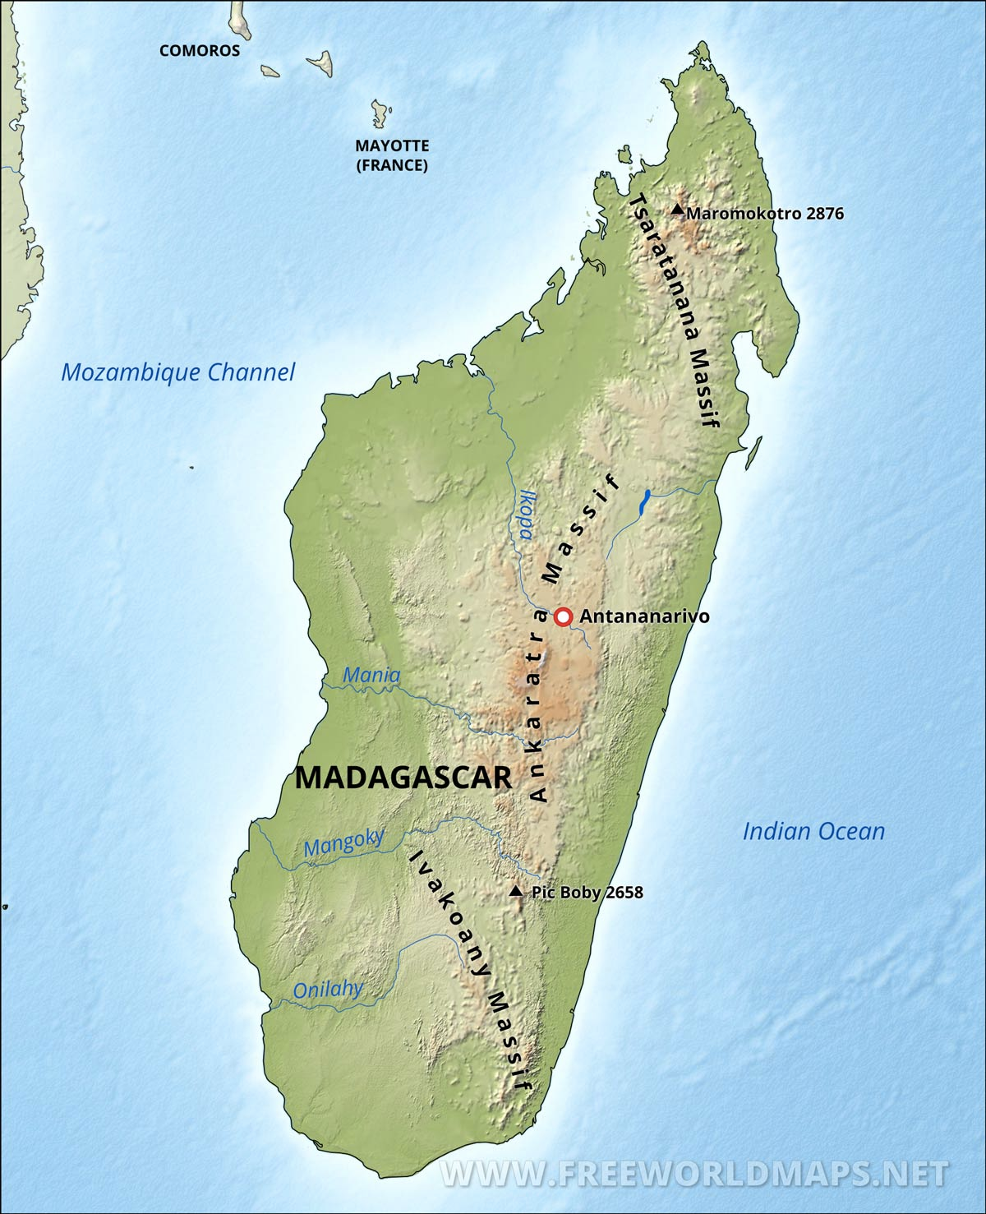
TALLER CON NOMBRE DE GRUPO ADD, AÑADIR UBICACIÓN ANADIR EL NOMBRE DE LA PRESENTADORA, UNANIMA INTERNATIONAL
Notes:
Information must be added on this page in the appropriate spots.
Change map according to presentation location

Slide 3
Nuestra misión como Agregar Congregación es Añadir misión
Notes:
La información debe agregarse en esta página en los puntos apropiados. Cambiar el logotipo según la presentación al grupo

Slide 4
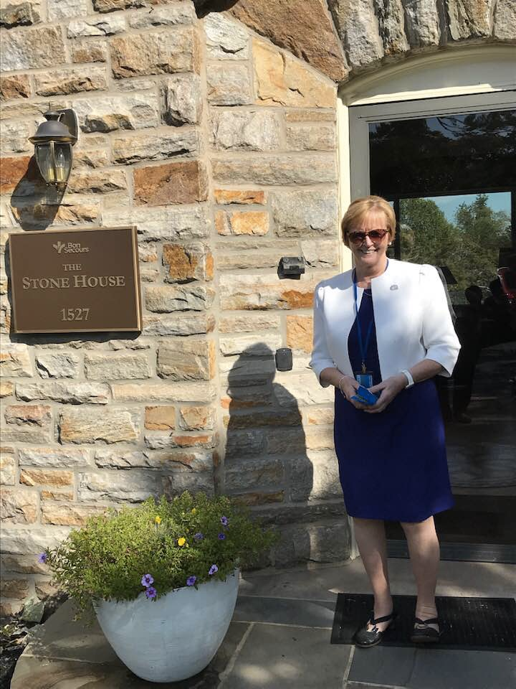
CONEXIÓN A ESTE GRUPO
Anadir informacion

Slide 5
JEAN QUINN, DW NUESTRA DIRECTORA EJECUTIVA
Sophia Housing
GBI Leadership
UNANIMA International Board Member
UNANIMA International Executive Director
Notes:
Nuestra tarea era ver cómo podríamos aprovechar JPIC en todo el mundo. Comenzamos una capacitación con el Consejo General y nosotros mismos, luego tuvimos talleres en Perú e India con nuestros miembros de la JPIC. Luego, con Sor Louise y su equipo en busca de una ONG que tuviera mujeres y niños. En el Capítulo de 2012 decidimos unirnos a UNANIMA International y fui nuestro primer Consejero en 2015 2017 fui nombrado Director Ejecutivo de UNANIMA Internacional.

Slide 6
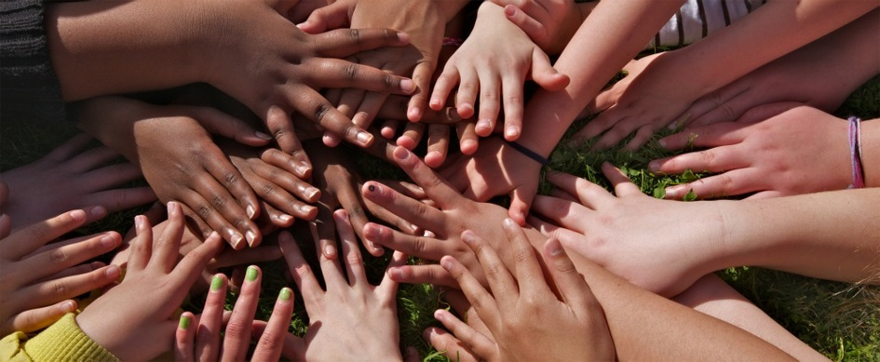
UNANIMA INTERNATIONAL
Una coalición de 22 congregaciones de religiosas y sus misiones.
Base de miembros de más de 23.000 en todo el mundo
Establecida en 2002

Slide 7
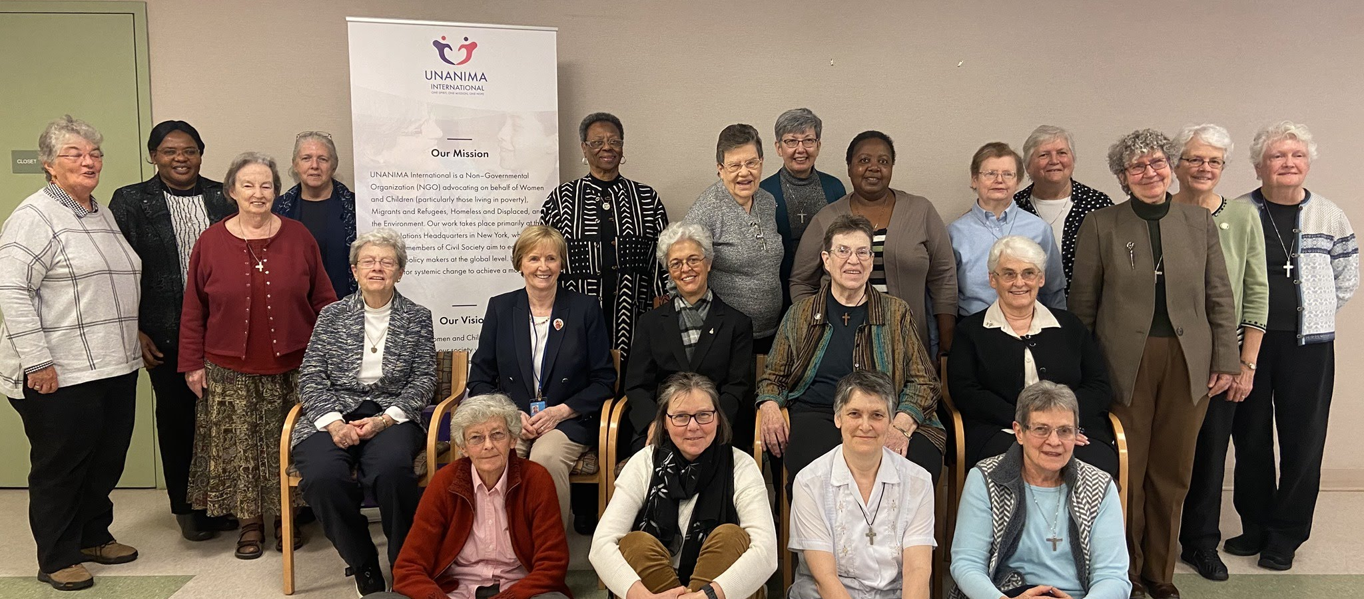
QUIENES SOMOS?
Somos una coalición de mujeres religiosas que aportan sus voces, preocupaciones y experiencia como educadoras, proveedores de atención médica, trabajadores sociales, desarrollo y constructoras de comunidades a las Naciones Unidas.
Junta Internacional de UNANIMA, febrero 2020
Notes:
Desde sus humildes comienzos de 7 miembros,, Francisca Mota, CCV; Jean O'Meara, SHCJ, Pres.; Janice Farnham, RJM, Vicepresidenta; Jacinta Powers, OSU; Roselle Santivasi, MSC Sec/Treas; Lise Gagnon, SNJM; Catherine Ferguson, SNJM, Coordinadora; Pat Hayes, CSA UI ha crecido y evolucionado en los últimos 17 años. Aquí puede ver una imagen de nuestra reunión más reciente de la Junta Directiva (marzo de 2019). Arriba: Back Row -Stacy Hanrahan, Barbara Jean Head, Nonata Bezerra, Cathy Sheehan, Ellen Sinclair, Anne McCabe, Fran Gorsuch, Janice Belanger, Margaret Fyfe, Margaret Scott, Maureen Foltz, Pereka Nyirenda, Josee Therrien, Ces Martin, Eileen Davey Front Row, Jean Quinn, Lucille Goulet, Mary Akinwale and Janet Petersworth

Slide 8
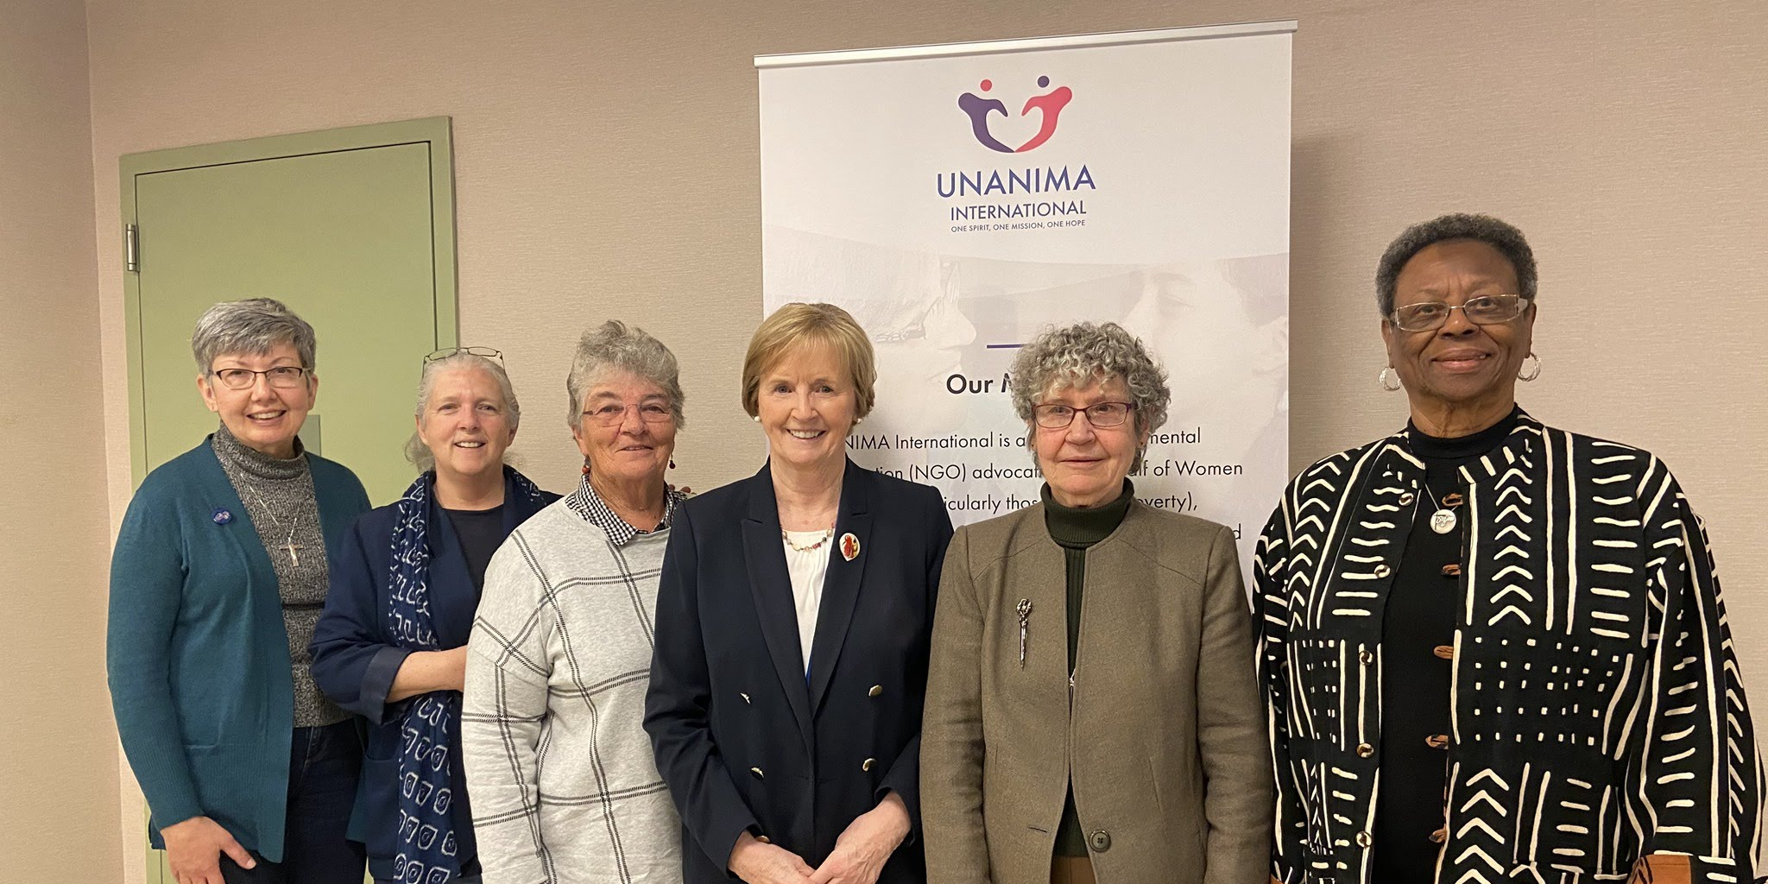
COMITÉ EJECUTIVO

Slide 9
Religious of Jesus and Mary
Religious Sisters of Charity (Ireland and Australia
Sisters of the Assumption of the Blessed Virgin
Sisters of the Divine Savior (Salvatorian Sisters)
Sisters of the Holy Names of Jesus and Mary
Sisters of Notre Dame
Sisters of Providence
Sisters of St. Anne
Society of the Holy Child Jesus
Ursuline Charism Group
Ursuline Sisters of Mt. St. Joseph
Carmelite Sisters of Charity, Vedruna
Congregation de Notre Dame
Congregation of Bon Secours of Paris
Congregation of Mary (Marist Sisters)
Congregation of Saint Brigid (Brigidines)
Congregation of Sisters of St. Agnes
Daughters of Wisdom
Handmaids of the Sacred Heart of Jesus
Holy Union Sisters
Missionary Sisters of the Sacred Heart
Notre Dame de Sion
Notes:
We are now 22 congregations as seen on the screen.

Slide 10
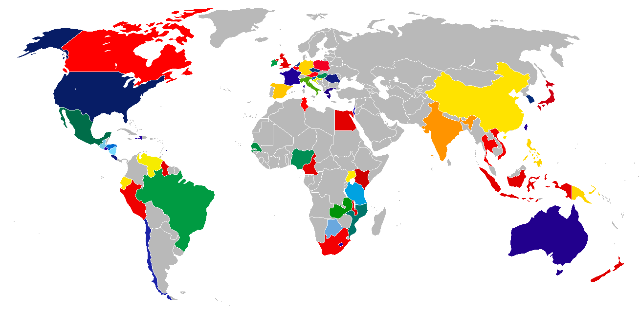
Notes:
UNANIMA International tiene miembros en 85 países, a nivel mundial. Tenemos miembros en cada una de las regiones de las Naciones Unidas y en todos los continentes, excluyendo la Antártida.

Slide 11
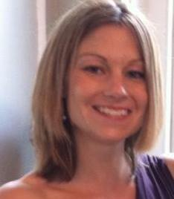
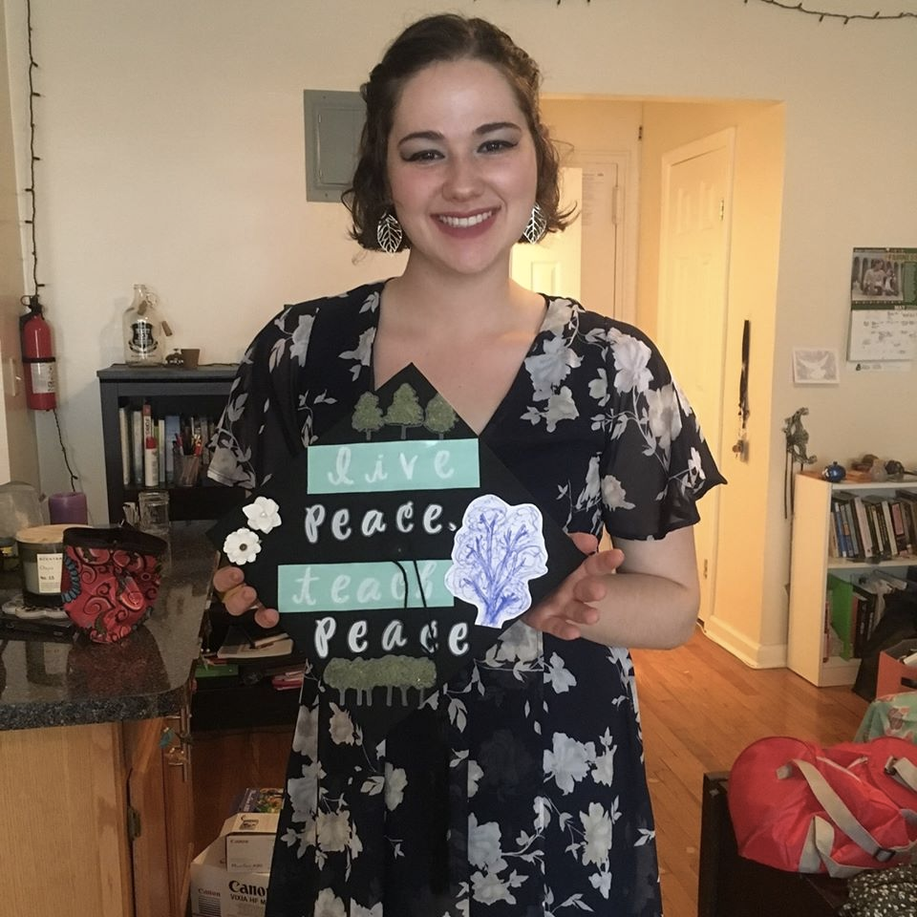
Nuestro equipo en Nueva York
Molly Gerke Asistente Ejecutiva
Eliza Gelfand Asistente Administrativa
Jean Quinn, DW Directora Ejecutiva
Patricia Flattery, CND miembro del directivo
Kirin Taylor asistente de investigaciones

Slide 12
“UNA - QUE?”
United Nations
+
ANIMA
--el alma femenina, la fuerza vital, el principio de la vida—
UNANIMOUS?
Notes:
El nombre comienza con "ONU" para representar a las Naciones Unidas, y el "ANIMA" es de la palabra latina para "espíritu" femenino o "principio de vida". No sólo indica que la organización está trayendo el espíritu femenino a las Naciones Unidas, sino (como trae a la mente la palabra, "unánime") que representa a un grupo que actúa con un solo corazón y mente.

Slide 13
NUESTRA VISION Y MISION
Un futuro en el que las mujeres y los niños que viven en la pobreza extrema en nuestra sociedad estarán empoderados para lograr una mejor calidad de vida.
UNANIMA International es una Organización No Gubernamental (ONG) que aboga en nombre de las mujeres y los niños (en particular, los que viven, en la pobreza), las personas sin hogar y desplazados, los migrantes y los refugiados y el medio ambiente. Nuestro trabajo se lleva a cabo principalmente en la Sede de las Naciones Unidas en Nueva York, donde nosotros y otros miembros de la Sociedad Civil tenemos como objetivo educar e influir en los políticos responsables a nivel mundial. En solidaridad, trabajamos por un cambio sistémico para lograr un mundo más justo.
Notes:
Mission and vision both on slide

Slide 14
ZONAS PARTICULARES DE PREOCUPACIÓN
Mujeres y Niños, especialmente los Pobres Económicos
Personas sin hogar y los desplazados
Migrantes y Refugiados
El AMBIENTE

Slide 15
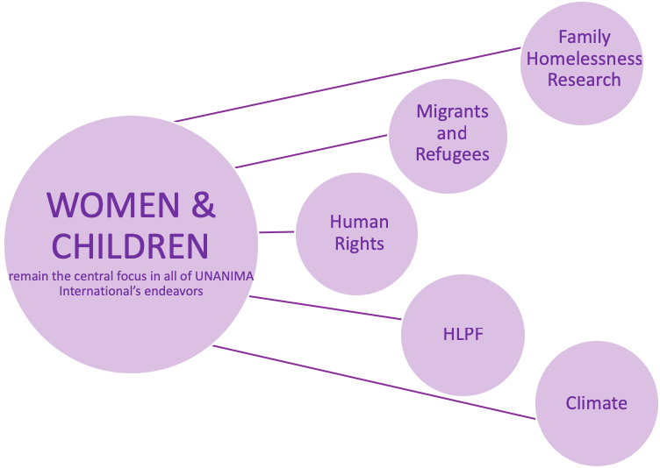
ENFOQUE DE UNANIMA
Notes:
Como dice nuestra misión y visión, Las mujeres y los niños siguen siendo fundamentales para todo lo que hacemos en UNANIMA International. Actualmente nuestro trabajo en las Naciones Unidas tiene 5 enfoques; El importante proyecto de investigación de UNANIMA International sobre la falta de vivienda y el trauma en la familia, los migrantes y refugiados, los derechos humanos, el Foro Político de Alto Nivel y el Clima. Al igual que los objetivos individuales, cada uno de estos enfoques está conectado a los 17 ODS y entre sí.

Slide 16
ACLARACIONES?

Slide 17
NACIONES UNIDAS
Notes:
Las Naciones Unidas nacieron de la necesidad percibida, como un medio para arbitrar mejor los conflictos internacionales y negociar la paz lo que preveía la antigua Sociedad de Naciones. La creciente Segunda Guerra Mundial se convirtió en el verdadero impulso para que estados Unidos, Gran Bretaña y la Unión Soviética comenzara a formular la Declaración original de la ONU, firmada por 26 naciones en enero de 1942, como un acto formal de oposición a Alemania, Italia y Japón, las Potencias del Eje.
Los principios de la Carta de las Naciones Unidos se formularon por primera vez en la Conferencia de San Francisco, que se convocó el 25 de abril de 1945. Fue presidida por el presidente Franklin Roosevelt, el primer ministro británico Winston Churchill y el primer ministro soviético Joseph Stalin, y contó con la presencia de representantes de 50 naciones, incluyendo 9 estados europeos continentales, 21 repúblicas norteamericanas, centrales y sudamericanas, 7 estados de Oriente Medio, 5 naciones de la Mancomunidad Británica, 2 repúblicas soviéticas (además de la propia URSS), 2 naciones de Asia Oriental y 3 estados africanos. La conferencia estableció una estructura para una nueva organización internacional que iba a "salvar a las generaciones siguientes del flagelo de la guerra,... para reafirmar la fe en los derechos humanos fundamentales,... establecer condiciones en las que se pueda mantener la justicia y el respeto de las obligaciones derivadas de los tratados y otras fuentes del derecho internacional, y promover el progreso social y mejores niveles de vida en mayor libertad." El nombre "Naciones Unidas", acuñó ...
En 1945, representantes de 50 países se reunieron en San Francisco en la Conferencia de las Naciones Unidas sobre Organización Internacional para elaborar la Carta de las Naciones Unidas. Esos delegados deliberaron sobre la base de las propuestas elaboradas por los representantes de China, la Unión Soviética, el Reino Unido y los Estados Unidos en Dumbarton Oaks, Estados Unidos, en agosto-octubre de 1944. La Carta fue firmada el 26 de junio de 1945 por los representantes de los 50 países. Polonia, que no estuvo representada en la Conferencia, la firmó más tarde y se convirtió en uno de los 51 Estados miembros originales.

Slide 18
LA CARTA DE LAS NACIONES UNIDAS:
NOSOTROS, LOS PUEBLOS DE LAS NACIONES UNIDAS, DETERMINAMOS
para salvar a las generaciones venideras del flagelo de la guerra, que dos veces en nuestra vida ha traído un dolor incalculable a la humanidad, y
reafirmar la fe en los derechos humanos fundamentales, en la dignidad y el valor de la persona humana, en la igualdad de derechos de hombres y mujeres y de naciones grandes y pequeñas, y
establecer condiciones en las que se pueda mantener la justicia y el respeto de las obligaciones derivadas de los tratados y otras fuentes de derecho internacional, y
promover el progreso social y mejores estándares de vida en mayor libertad,

Slide 19
LA CARTA DE LAS NACIONES UNIDAS
Y PARA ESTOS FINES
para practicar la tolerancia y vivir juntos en paz unos con otros como buenos vecinos, y
unir nuestra fuerza para mantener la paz y la seguridad internacionales, y
garantizar, mediante la aceptación de los principios y la institución de métodos, que la fuerza armada no se utilizará, salvo en el interés común, y
emplear maquinaria internacional para la promoción del avance económico y social de todos los pueblos...

Slide 20
2020 UN AÑO DE ANIVERSARIOS
75 aniversario de la ONU
25 aniversario de la Declaración de Copenhague
Declaración y Plataforma de Acción de Beijing +25
20 aniversario de la resolución 1325 del Consejo de Seguridad de las Naciones Unidas sobre la mujer, la paz y la seguridad
5 aniversario de los Objetivos Mundiales de Desarrollo Sostenible.
10 aniversario de ONU Mujeres

Slide 21
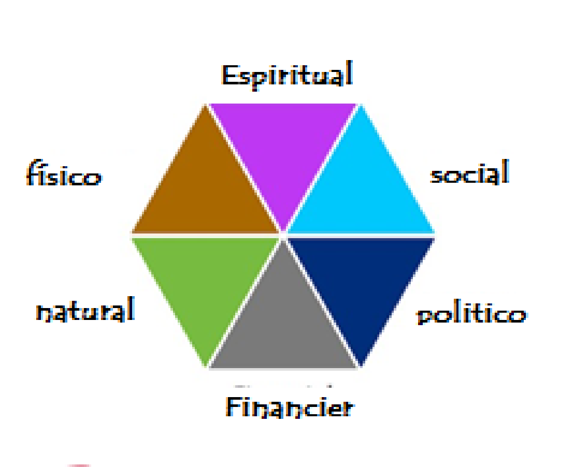
INTEGRAL A TODAS LAS DIMENSIONES DEL DESARROLLO
"No nos enfrentamos a dos crisis separadas, una ambiental y otra social, sino más bien a una crisis compleja que es tanto social como ambiental.
Las estrategias para una solución exigen un enfoque integral para combatir la pobreza, devolver la dignidad a los excluidos y, al mismo tiempo, proteger la naturaleza".
(Pope Francis, Laudato Si, 139)
Notes:
Debido a los poderes otorgados en su Carta y a su carácter internacional único, las Naciones Unidas pueden tomar medidas sobre las cuestiones a las que se enfrenta la humanidad en el siglo XXI, como la paz y la seguridad, el cambio climático, el desarrollo sostenible, los derechos humanos, el desarme, el terrorismo, las emergencias humanitarias y sanitarias, la igualdad de género, la gobernanza, la producción de alimentos y más. La ONU también ofrece un lugar para que sus miembros expresen sus opiniones en la Asamblea General, el Consejo de Seguridad, el Consejo Económico y Social y otros órganos y comités. Al demostrar un lugar de diálogo entre sus miembros y al acoger negociaciones, la Organización se ha convertido en el principal lugar para que los gobiernos encuentren áreas de acuerdo y resuelvan juntos los problemas.

Slide 22
ONG EN LA ONU
En el sistema de las Naciones Unidas, se nos considera ONG (organizaciones no gubernamentales))
Poco más de 5.000 ONG tienen acreditación de la ONU

Slide 23
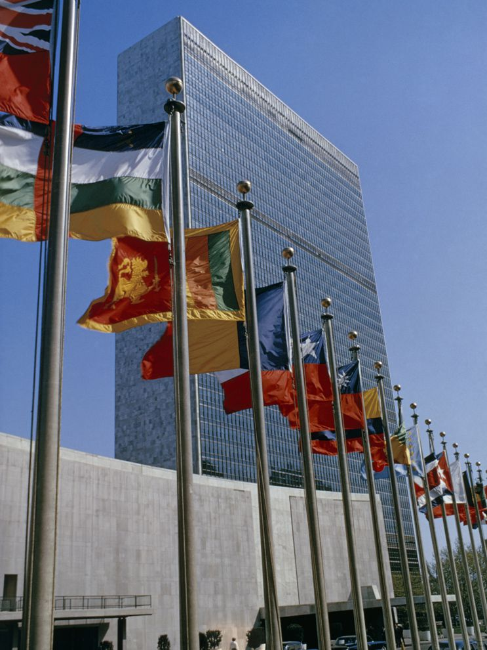
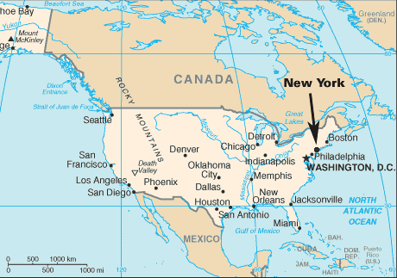
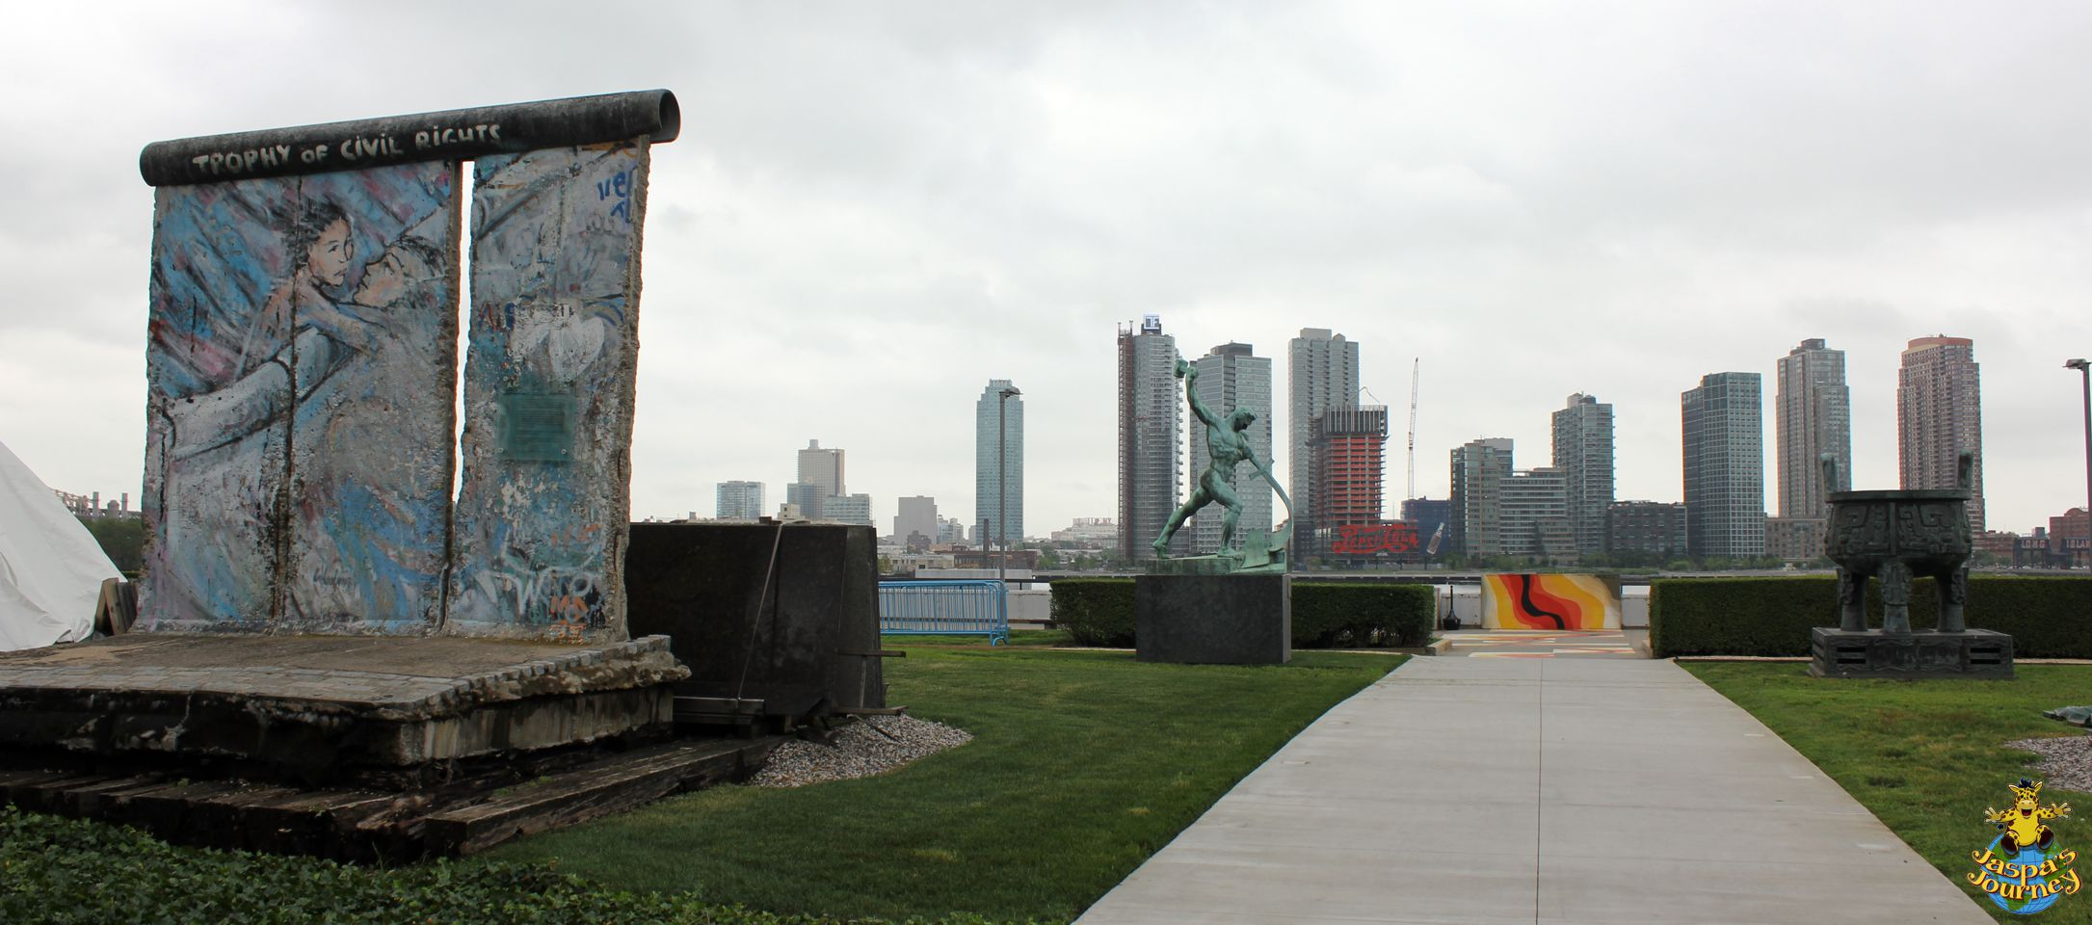
SEDE DEL ONU NEW YORK
Situado en NYC
Notes:
Las Naciones Unidas tienen su sede en la ciudad de Nueva York, Estados Unidos. El complejo ha servido como la sede oficial de la ONU desde su finalización en 1952. Aquí es donde se lleva a cabo la Asamblea General, ocurren muchas comisiones y es el hogar de la secretaría.

Slide 24
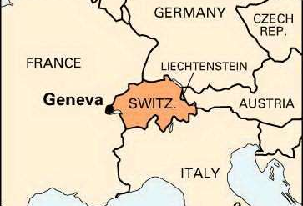
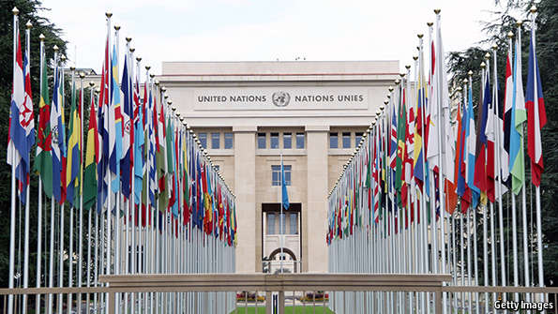
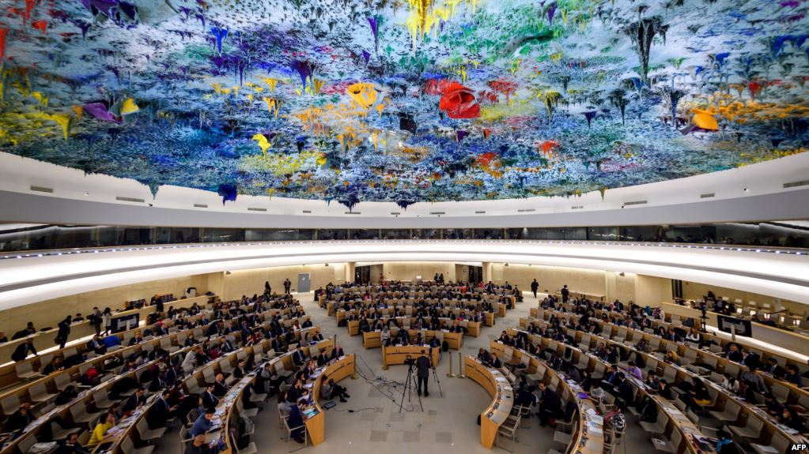
GINEBRA
Notes:
La Oficina de las Naciones Unidas en Ginebra (ONUG) es la segunda más grande de las cuatro principales oficinas de las Naciones Unidas. Se encuentra en el edificio Palais Des Nations que fue construido para la Sociedad de Naciones entre 1929 y 1938. Esta oficina de las Naciones Unidas se considera el hogar de los Derechos Humanos y tiene una serie de comisiones y reuniones anualmente.

Slide 25
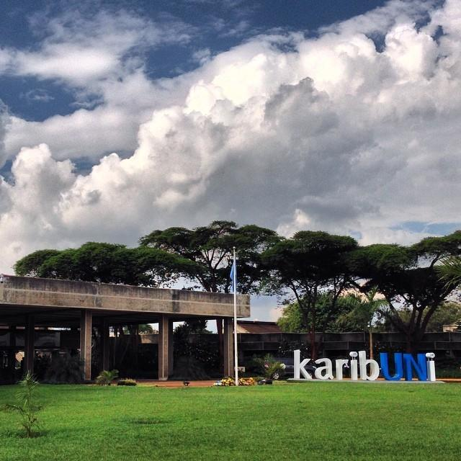
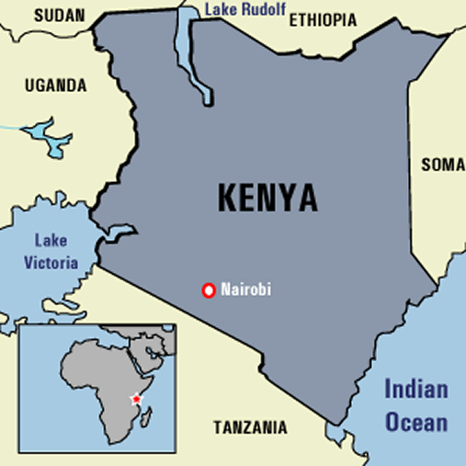
NAI, KENYA
NAIROBI

Slide 26
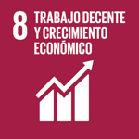
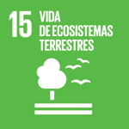
ENFOQUE ACTUAL DE LAS NACIONES UNIDAS
La Agenda 2030 Para obtener más información sobre los 17 ODS, ¡echa un vistazo a este video también!
https://www.youtube.com/watch?v=9-xdy1Jr2eg
Notes:
Este video es el que explica los ODS, no hay necesidad de hablar con esta diapositiva sólo reproducir el video

Slide 27
¿POR QUÉ EXISTEN LOS ODS?
La desigualdad está aumentando mientras los ecosistemas críticos están en declive.
Las principales tendencias sociales y ambientales de las últimas décadas son insostenibles. Si no se controlan, conducirán al colapso de la sociedad global.
Los ODS son el plan de crisis mundial: la salida acordada, justa y verde del lío social y medioambiental que la humanidad ha creado en el último medio siglo.
Los ODS apuntan a un mundo donde todos los seres humanos puedan vivir bien, protegiendo y respetando las necesidades del planeta que compartimos. Representan el plan de acción mundial más grande por parte de los gobiernos que dicen esforzarse por lograr este fin.
Procede los MDGs

Slide 29
ODS: TRANSVERSALES Y MULTIDIMENSIONALES
Los 17 ODS cubren cinco dimensiones críticas, también conocidas como las 5 P:
Personas(1-7)
Prosperidad (8-11)
Planeta (12-14)
Paz (16)
Partnerships (Asociaciones) (17)

Slide 30
PERSONAS : 1-7

Slide 31
PROSPERIDAD 8-11

Slide 32
PLANETA : 12-15

Slide 33
PAZ & ASOCIACIONES : 16-17

Slide 34
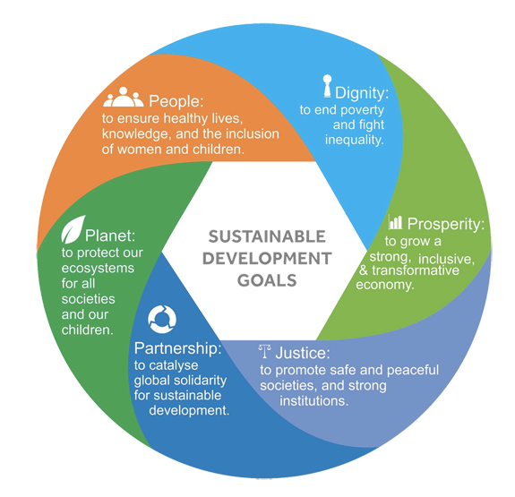
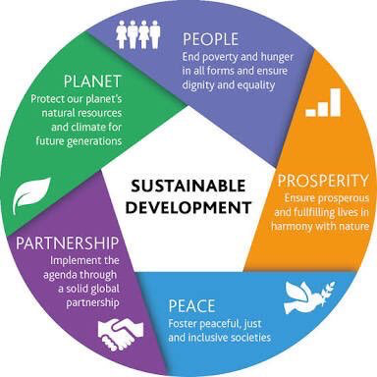
Notes:
Las Naciones Unidas están tratando de alcanzar los Objetivos de Desarrollo Sostenible a través de las 5 Ps People -Estamos decididos a poner fin a la pobreza y el hambre, en todas sus formas y dimensiones, y a garantizar que todos los seres humanos puedan alcanzar su potencial en dignidad e igualdad y en un ambiente saludable. Planeta -Estamos decididos a proteger el planeta de la degradación, incluso a través del consumo y la producción sostenibles, gestionando de manera sostenible sus recursos naturales y tomando medidas urgentes sobre el cambio climático, para que pueda apoyar las necesidades de las generaciones presentes y futuras. Prosperidad - Estamos decididos a garantizar que todos los seres humanos puedan disfrutar de vidas prósperas y satisfactorias y que el progreso económico, social y tecnológico se produzca en armonía con la naturaleza. Paz - Estamos decididos a fomentar sociedades pacíficas, justas e inclusivas que estén libres de miedo y violencia. No puede haber desarrollo sostenible sin paz ni paz sin desarrollo sostenible. Asociación - ...

Slide 35
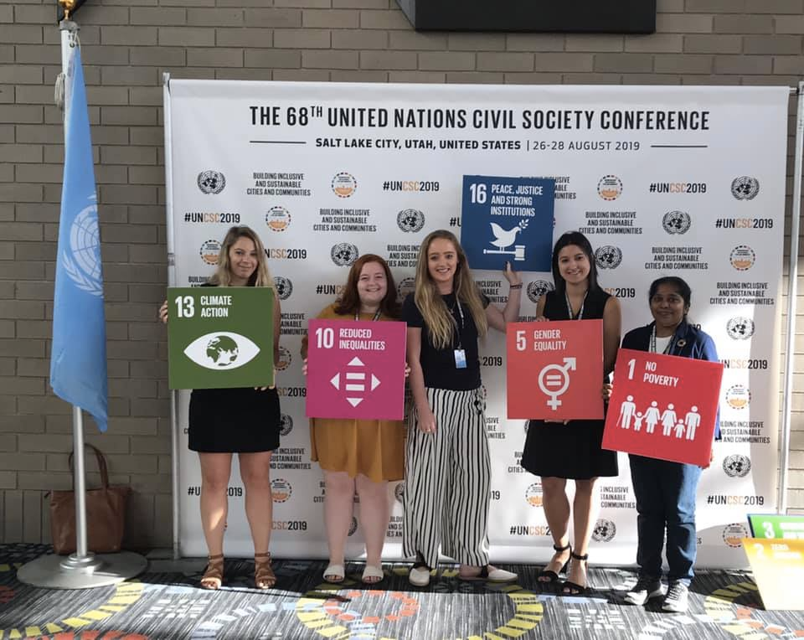
¿QUIÉN LOGRARÁ LOS ODS?
Gobiernos
Agencias de ONU
Instituciones Academicas
Companias privadas
Sindicados
Niños y jovenes
Pueblos Indigenas
Media
Sociedad civil: todas las personas de buena voluntad, incluyendo mujeres y hombres religiosos y otros líderes de la fe
Tu y yo,
Todos nosotros

Slide 36
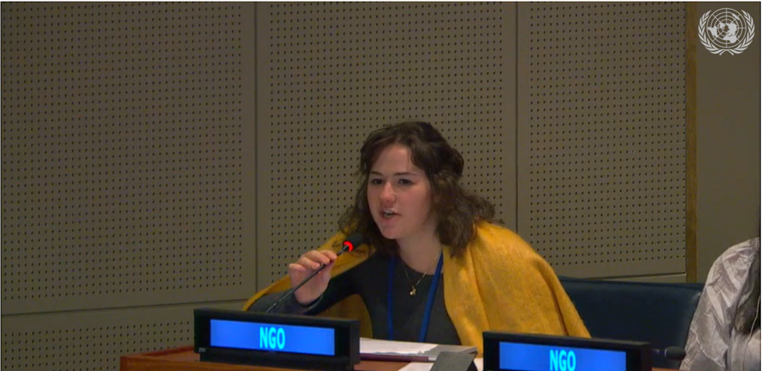
EL PAPEL DE LAS ONG EN LA ONU
La "ventana a la realidad" de la ONU: Ban Ki Moon, ex SG de la ONU
La "conciencia" de la ONU - Juan Pablo II
"Instrumental en la configuración de nuestro marco global sobre el empoderamiento de las mujeres" – sitio web de la CSW
Perros guardianes, recordatorios, maestros, recursos y "botas en el suelo"
Notes:
Las organizaciones no gubernamentales (ONG) participan de manera vital en el sistema internacional. Aportan información e ideas valiosas, abogan eficazmente por un cambio positivo, proporcionan capacidad operativa esencial en situaciones de emergencia y esfuerzos de desarrollo, y generalmente aumentan la rendición de cuentas y la legitimidad del proceso de gobernanza mundial. El Secretario General ha afirmado con frecuencia la importancia de las ONG para las Naciones Unidas. Una y otra vez, se ha referido a las ONG como "socios indispensables" de las Naciones Unidas, cuyo papel es más importante que nunca para ayudar a la organización a alcanzar sus objetivos. Ha afirmado que las ONG son socios en "el proceso de deliberación y formación de políticas", así como en "la ejecución de políticas". Otros altos funcionarios de las Naciones Unidas, así como muchas delegaciones, han expresado las mismas ideas.

Slide 37
PRESENCIA RELIGIOSA
Entre los ONG’s en el ONU
Más de 30 ONG representan colectivamente a más de 200 congregaciones de mujeres y hombres católicos
Traiga credibilidad proporcionando información sobre el trabajo de los miembros en misión entre las poblaciones más pobres y vulnerables "sobre el terreno“
Traer imparcialidad ya que la mayoría están presentes en muchas naciones y no tienen identidad nacional
Llevar la voz moral como grupos basados en la fe conocidos por una vida de dedicación a la dignidad humana de todos y cuidado del medio natural

Slide 38
¿ACLARACIONES?

Slide 39
EN LA ONU

Slide 40
UNANIMA INTERNATIONAL
Una coalición de ONG (organizaciones no gubernamentales) comprometida con la Carta de las Naciones Unidas, para el progreso económico y social de todos los pueblos
*En estatus consultivo especial con el Consejo Económico y Social de las Naciones Unidas (ECOSOC)
*Asociado con el Departamento de Comunicaciones Globales de las Naciones Unidas
* Una Organización Acreditada por la CMNUCC
Notes:
En la reunión de la Conferencia de Liderazgo de Mujeres Religiosas de los Estados Unidos de 2000 (LCWR), Catherine Ferguson SNJM invitó a cualquier congregación religiosa interesada a formar una ONG de coalición para abogar en las Naciones Unidas en nombre de las mujeres y los niños. En diciembre de 2001 seis congregaciones se reunieron para elaborar una declaración de misión, un presupuesto y el nombre, UNANIMA International.
Junio de 2002 marcó el comienzo corporativo oficial de la organización sin fines de lucro constituida en el estado de Nueva York. En la reunión de septiembre de 2002, la junta eligió un enfoque de dos años, aceptó los Estatutos, eligió un logotipo y revisó el primer sitio web.
UNANIMA International recibió el Estado de las Comunicaciones Globales (anteriormente DPI) en el otoño de 2004. Luego recibimos el Estatus Consultivo Especial del ECOSOC el 21 de julio de 2005

Slide 41
UNANIMA INTERNATIONAL-
ACREDITACIONES
ECOSOC Especial Status
Consultativo
La condición consultiva proporciona a las ONG acceso no sólo al ECOSOC, sino también a sus numerosos órganos subsidiarios, a los diversos mecanismos de derechos humanos de las Naciones Unidas, a los procesos ad hoc sobre armas pequeñas, así como a los eventos especiales organizados por el Presidente de la Asamblea General. Consulte Noticias y eventos para ver ejemplos. Es la forma en que damos Información a la ONU.
Departamento de Acreditación de Comunicaciones Globales
La acreditación significa nuestra relación con el DGC. Este mandato consiste en establecer asociaciones con la sociedad civil de todo el mundo para mejorar su interacción y comprensión de la labor de la Organización. Proporcionarnos recursos e información sobre las Naciones Unidas que compartimos con nuestras bases.
Convención Marco de las Naciones Unidas sobre el Cambio Climático (CMNUCC)
Las ONG acreditadas por la CMNUCC pueden registrarse y participar en las reuniones de la COP como seguimiento y aplicación del Acuerdo de París. Un número limitado de organizaciones de la sociedad civil tienen esta acreditación y acceso para participar en la conferencia.

Slide 42
¿QUÉ SIGNIFICA ESTAR ACREDITADO?
La acreditación permite a las ONG participar en los procedimientos de las Naciones Unidas:
Testimonio Oral
Testimonio escrito
Eventos informativos dentro y cerca de la ONU
Reunión con diplomáticos
Asistir a conferencias de la ONU
Formular recomendaciones formales o informales sobre nuevas declaraciones y resoluciones de las Naciones Unidas a medida que se negocian
Presentar informes y comentarios a los procesos nacionales de examen (por ejemplo, Exámenes Nacionales Voluntarios sobre los ODS,
Revisión en el Consejo de Derechos Humanos

Slide 43
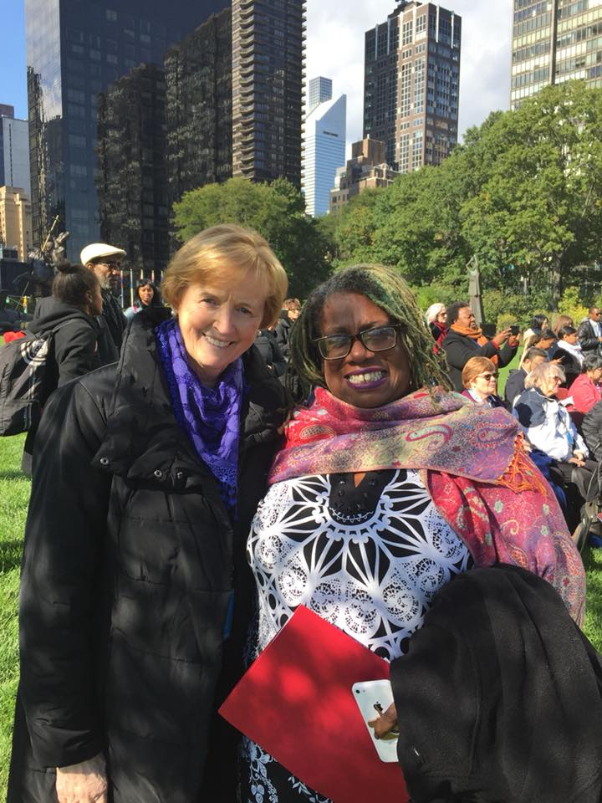
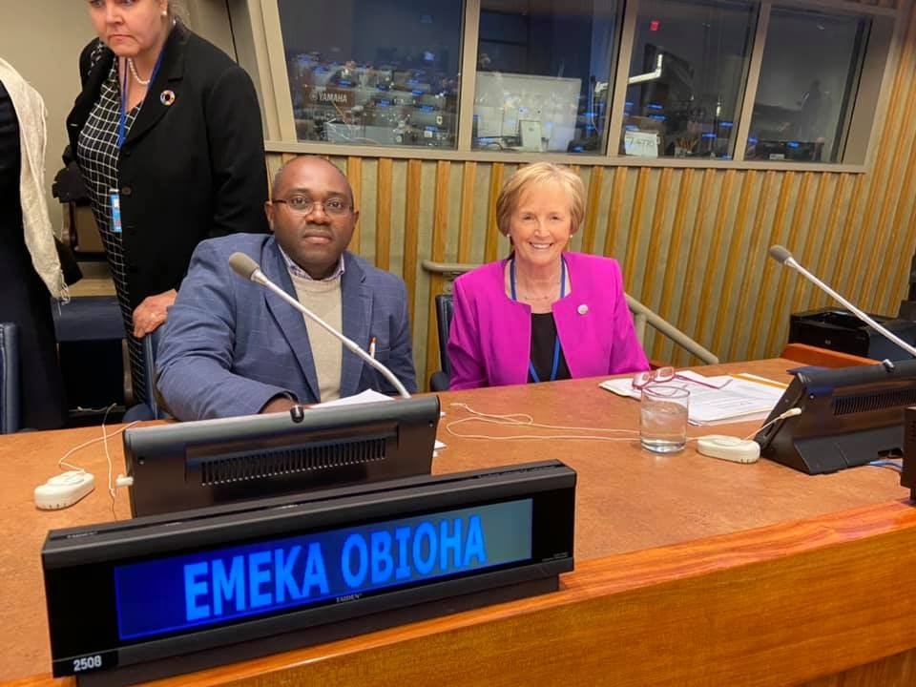
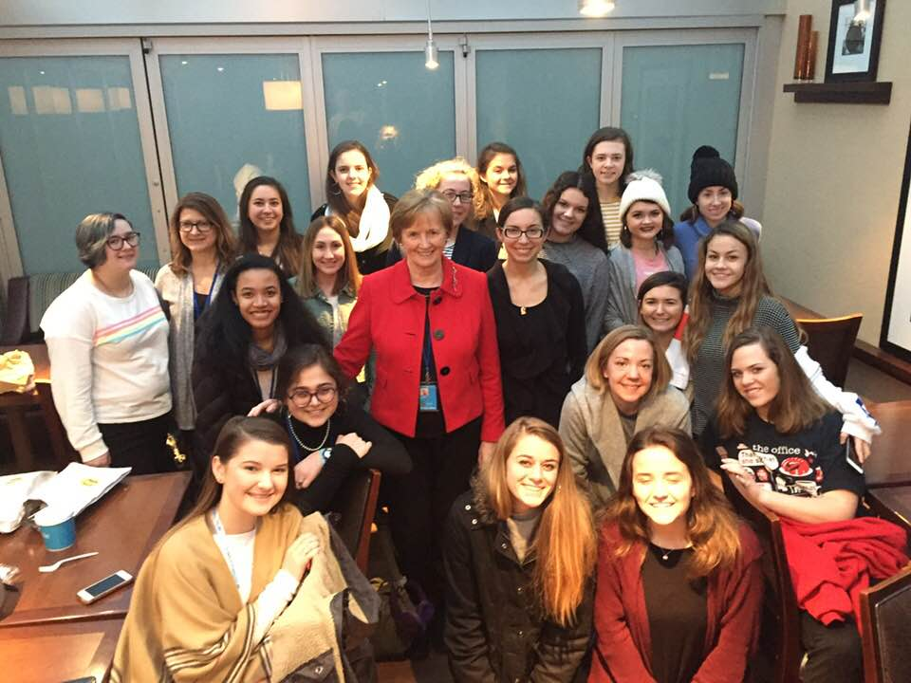
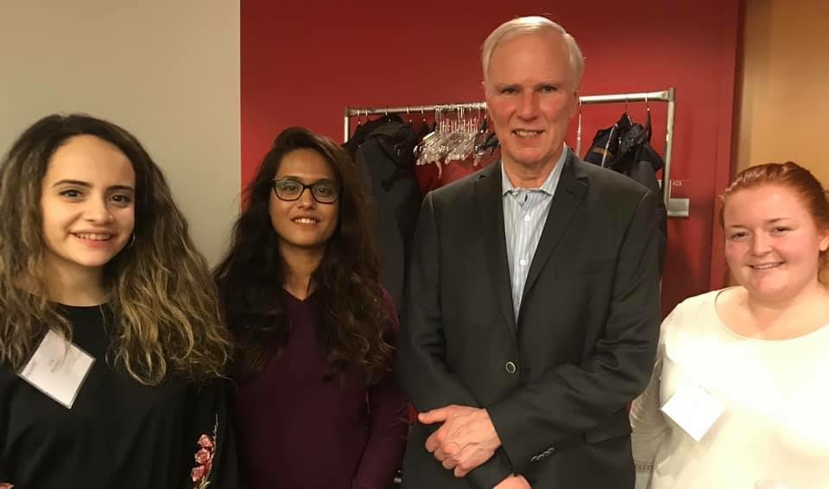
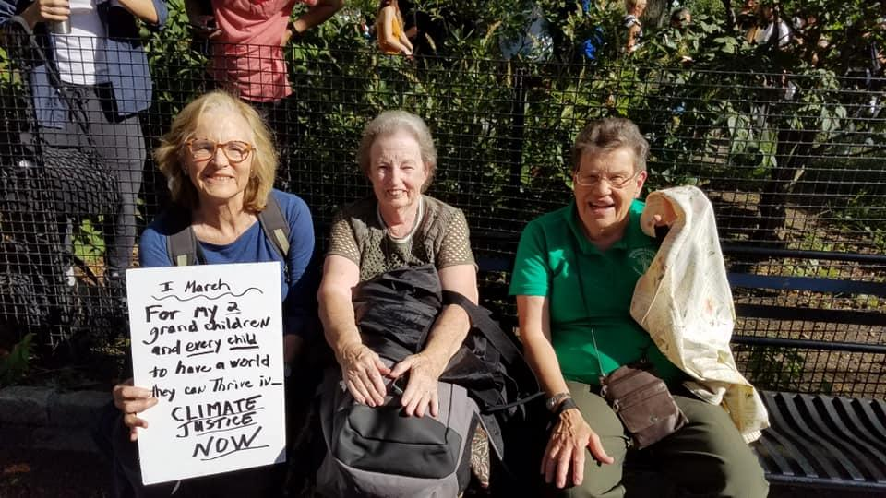
EN EL ONU
Notes:
En la imagen
Haciendo intervenciones en las Comisiones oficiales de las Naciones Unidas,
Reuniones y Eventos, Reunión con Estudiantes CSW-
Asistiendo a Comisiones Día Internacional para la Erradicación de la Pobreza-
Planificación y participacion en eventos Nyc Rally-
Abogando a través de la Acción Colectiva

Slide 44
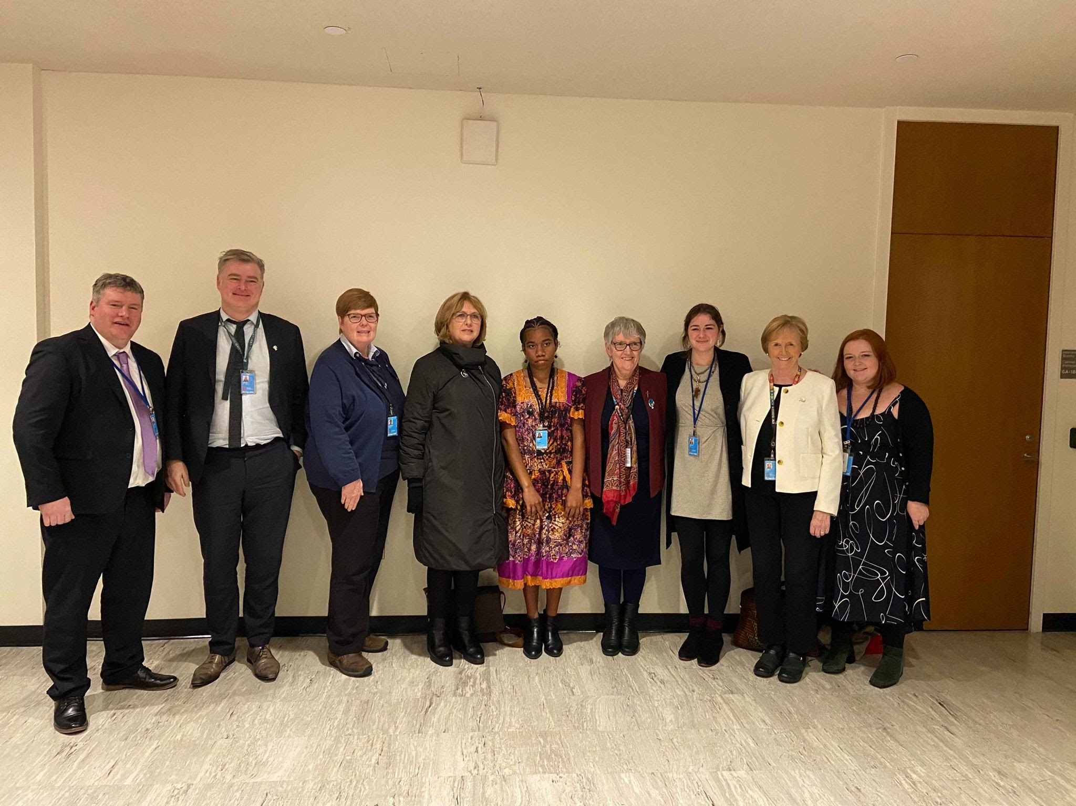
¿QUÉ HACEMOS?
Llevar la experiencia de los miembros a las Naciones Unidas
Trabajar con otras ONG
Contribuir a los Comités de ONG y Grupos de Trabajo
Educar a nuestros miembros sobre las actividades y programas de las Naciones Unidas
Intervenciones orales
Asistir a eventos, comisiones y actividades de las Naciones Unidas
Para ayudar a nuestros miembros a colaborar con el trabajo de las Naciones Unidas en sus países de origen Compartir nuestra investigación con socios, funcionarios de las Naciones Unidas y otros defensores
Notes:
Imagen del evento del lado de HLPF trayendo voces de base a las Naciones Unidas.

Slide 45
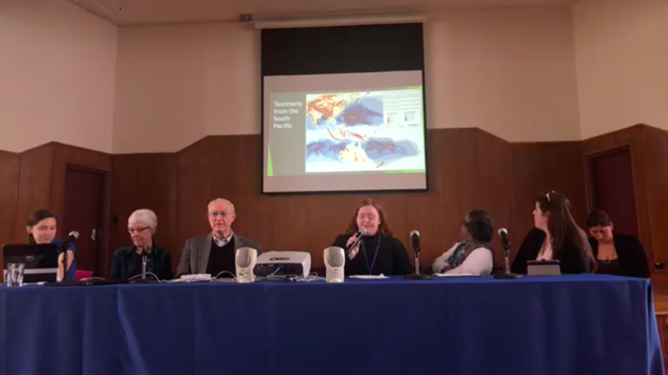
ALGUNOS GRUPOS DE TRABAJO DE ONG A LOS QUE CONTRIBUIMOS
Comité de ONG de Desarrollo Social
Subcomité de base
Subcomite de Abogacía
Comité de Migración
Subcomite de Xenophobia
Migración inducida por el clima
Grupo de Trabajo sobre el Fin de los Desamparados
NGO Grupo Mayor
NGO Habitat
Notes:
El Comité de ONG de Desarrollo Social es una coalición de organizaciones dedicadas a trabajar por el cambio y el desarrollo social centrados en las personas a través de las Naciones Unidas. La misión del Comité de ONG sobre Migración (CoM) es fomentar la protección y promoción de los derechos humanos de los migrantes de conformidad con la Carta de las Naciones Unidas. Misión para WGEH todavía en construcción!! Añadir El Grupo Mayor de ONG tiene la tarea de facilitar la participación y mejorar la participación de las organizaciones no gubernamentales en los procesos relacionados directa e indirectamente con el Foro Político de Alto Nivel. Cuando es posible, trabajamos para organizar puestos en nombre de los miembros que se entregarán en varios espacios de las Naciones Unidas. No se puede encontrar la misión para la ONG Hábitat Sin embargo, Hábitat III ofreció una oportunidad única para discutir los desafíos importantes de cómo las ciudades, pueblos y aldeas pueden ser planeados y administrados, con el fin de cumplir su papel como motores del desarrollo sostenible, y cómo ...

Slide 46
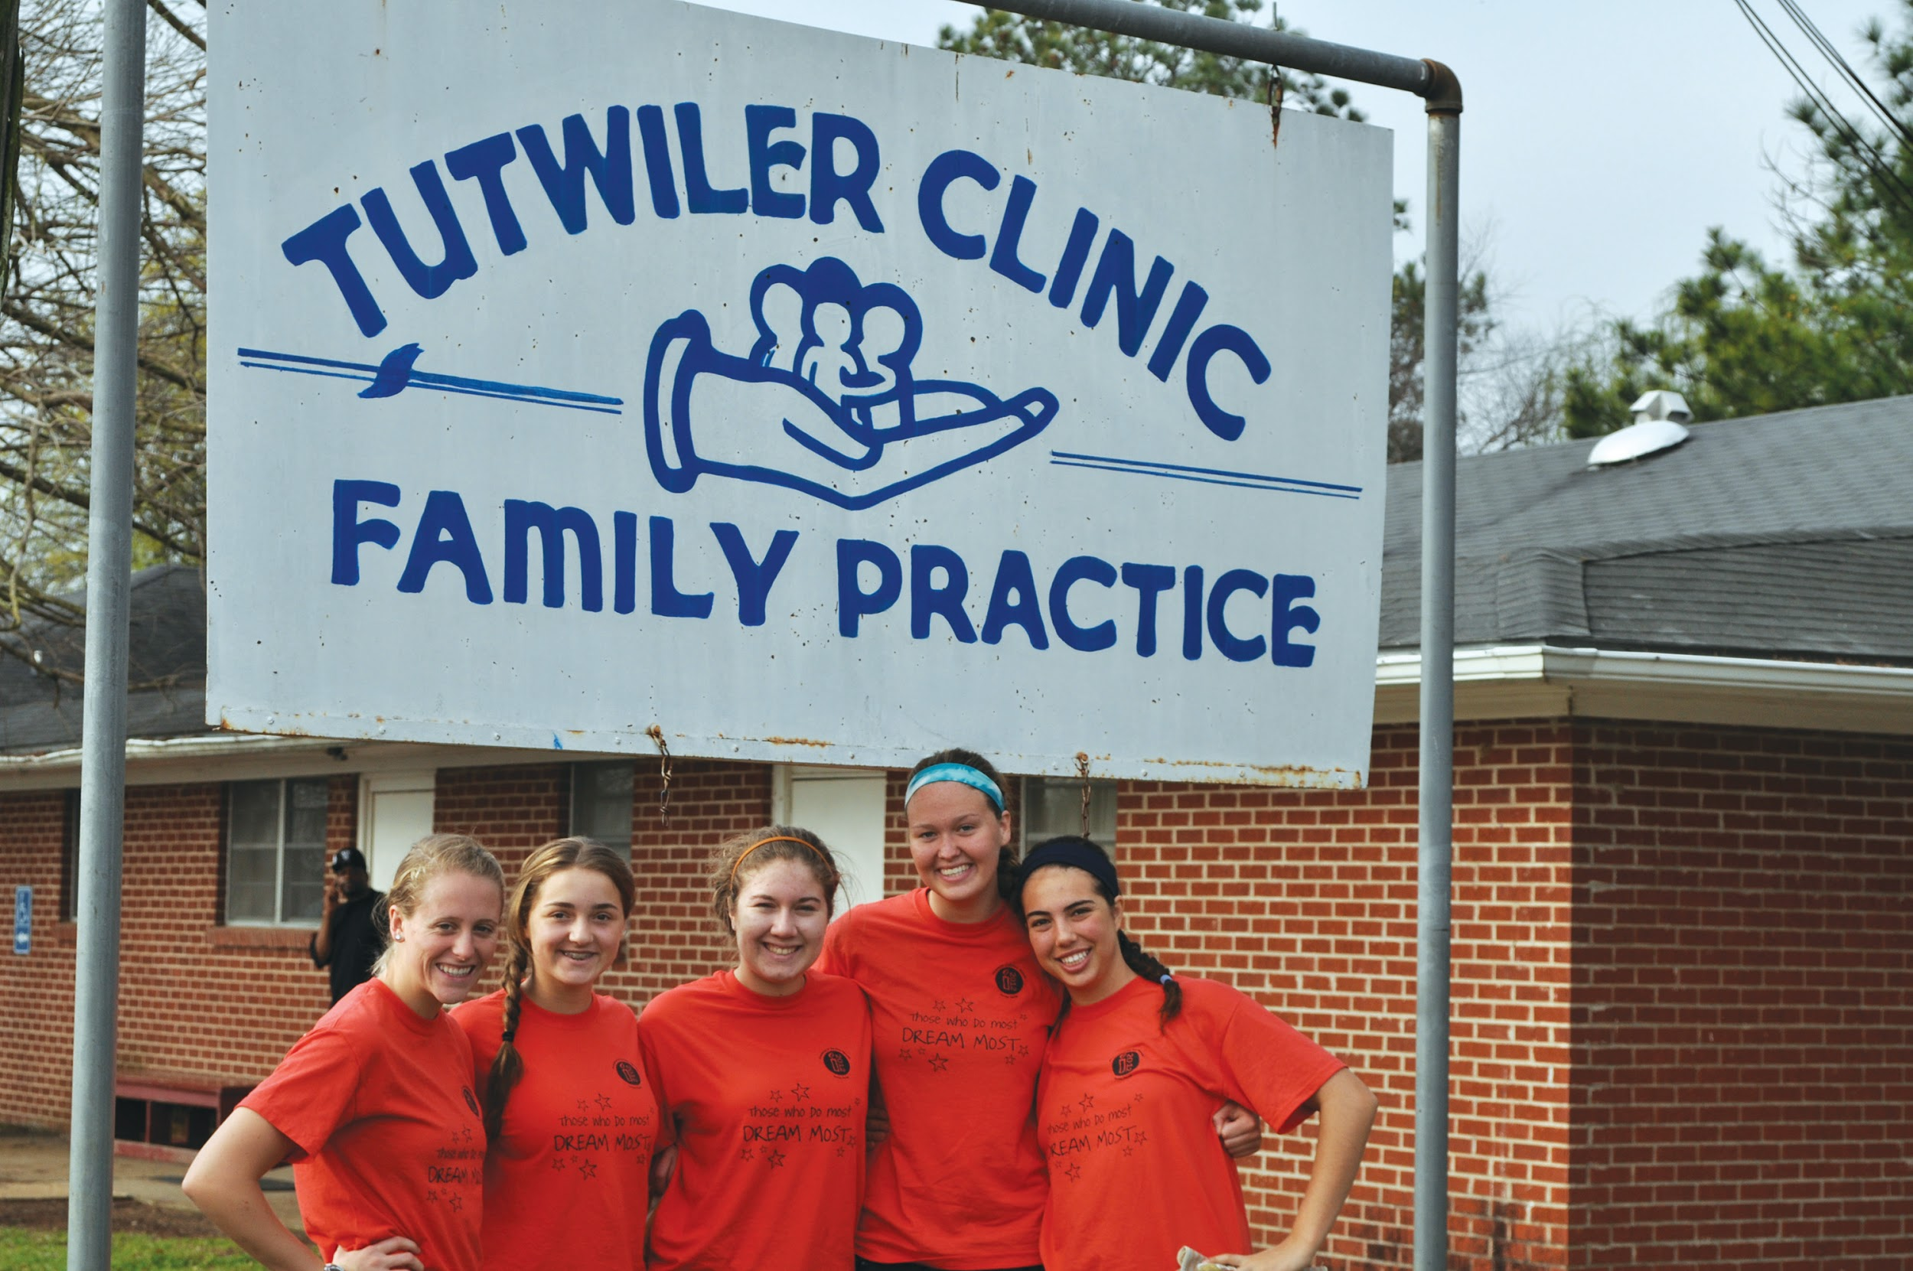
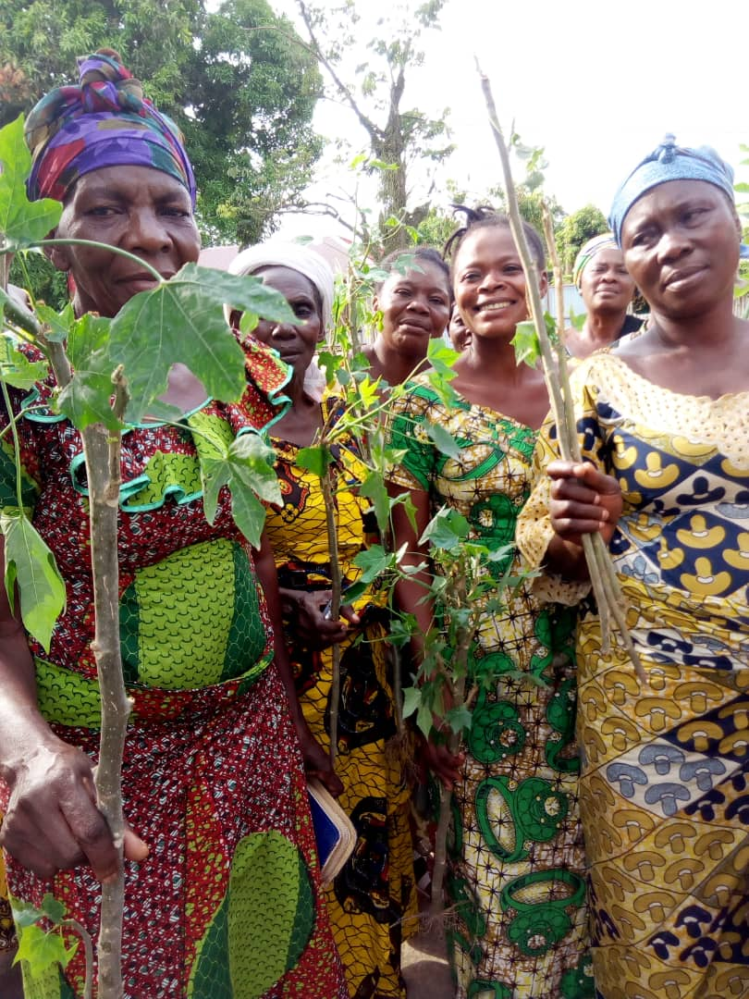
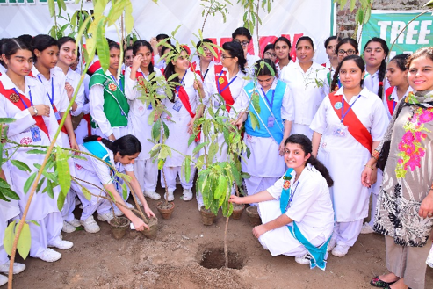
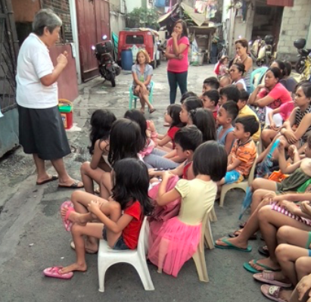
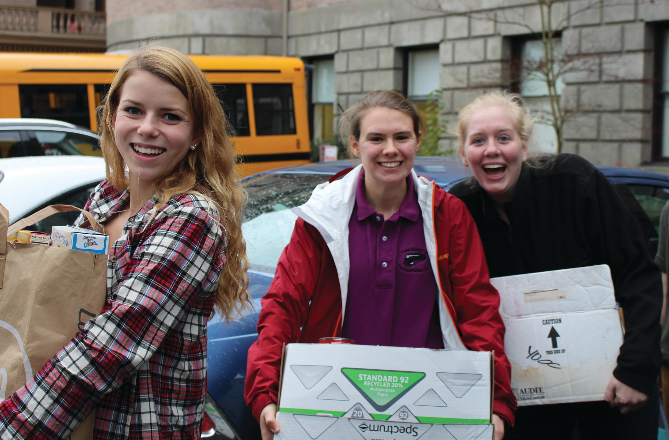
GLOBAL ACTIVITIES
Notes:
Imágenes de nuestros miembros que contribuyen a iniciativas de base y promoción a nivel local

Slide 47
MAPA DE NUESTRA PRESENCIA EN LA ONU
Opinión pública y política social
Abogacía internacional "Boomerang"
Nivel Internacional De Nivel
Local/Nacional/Regional
Abogacía directa Base
Movilizar y sensibilizar a los demás (¡Conectar!)
Supervisar y recopilar información
Elija o aclare su enfoque
De la pasión al producto
ONG
Notes:
Explanation of Passion to Product Diagram

Slide 48
MARCOS INTERNACIONALES UNANIMA INTERNATIONAL
Agenda 2030
Declaración Universal de Derechos Humanos
Convenciones sobre los Derechos del Niño
Declaración de Estambul sobre los Asentamientos Humanos
El acuerdo de Paris
Pacto Mundial sobre Migración
Pacto Mundial sobre Los Refugiados
La Nueva Agenda Urbana
Convención sobre la Eliminación de todas las Formas de Discriminación contra la Mujer (CEDAW)
El Pacto Internacional de Derechos Económicos, Sociales y Culturales
Declaración sobre los Derechos de los Pueblos Indígenas
+ muchos mas

Slide 49
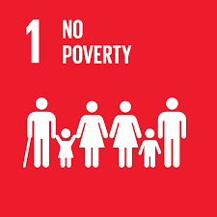
UNANIMA & LOS ODS
Cada una de nuestras áreas de enfoque están relacionadas con los ODS, su implementación y logro.
Los ODS están empezando a ser aplicados por 193 países, 80 de ellos tienen miembros internacionales de UNANIMA en ellos!
Los ODS particulares de interés para UNANIMA International son:
Notes:
Cada una de las áreas de enfoque de UNANIMA International están relacionadas con los ODS, su implementación y logro. Nosotros, como sociedad civil, desempeñamos un papel integral en la realización y el logro de los ODS. No sólo trabajamos para implementarlos a nivel local, sino que también tenemos la oportunidad de alentar y hacer que los gobiernos rindan cuentas en sus responsabilidades para lograrlos. Los ODS están empezando a ser aplicados por 193 países, 80 de ellos tienen miembros internacionales de UNANIMA en ellos! Si bien UNANIMA International ciertamente contribuye a los 17 objetivos tanto en las Bases como en Nueva York, tenemos un interés particular en 7 de los objetivos. Se decidió que estos serían nuestros objetivos después de hacer un balance de los ministerios en los que participan los miembros de la UNANIMA. Los ODS de interés para UNANIMA International son:
1- Poner fin a la pobreza en todas sus formas en todas partes
3- Buena salud y bienestar
4- Educacion de calidad
5- igualdad de genero
10- desigualdades reducidas
13- accion climatica
16- Paz, Justicia e Instituciones fuertes

Slide 50
UNANIMA & LOS ODS

Slide 51
LAS MUJERES Y LOS NINOS
Las mujeres y los niños, en todas partes, deben tener los mismos derechos y oportunidades, y poder vivir libres de violencia y discriminación.
Las mujeres y los niños (especialmente los que viven en la pobreza económica) son a menudo los que se quedan más atrás
Están conectados a cada uno de los 17 ODS
Las mujeres tienen específicamente su objetivo "propio" de promover la igualdad de género (Objetivo 5)
Existen numerosos indicadores para los ODS que se relacionan específicamente con los niños
Notes:
Se dice :Las mujeres sostienen la mitad del cielo'. Lamentablemente, esto no se refleja a menudo en la forma en que debería ser, especialmente desde la perspectiva económica. Los mayores obstáculos estructurales para el empoderamiento económico de las mujeres son la carga desproporcionada de las mujeres de cuidados no remunerados y trabajo doméstico en el hogar. Les impide seguir la educación, la formación de habilidades y ocupar trabajos remunerados. Según el informe del PNUD sobre la igualdad de género, se estima que la labor de cuidado no remunerada emprendida por las mujeres en la actualidad "equivale hasta 10 billones de dólares de producción al año, aproximadamente equivalentes al 13 por ciento del PIB mundial". Además de la exclusión económica, las mujeres son sometidas a prácticas sociales, culturales y tradicionales como el patriarcado que las limita a sus hogares. Las mujeres no sólo se ven más afectadas por estos problemas, sino que también poseen ideas y liderazgo para resolverlos. La discriminación de género sigue reteniendo a demasiadas mujeres, esto a su vez frena nuestro mundo. Esta es la razón por la que la igualdad de género tiene un objetivo específico. Como las mujeres, Childr ...

Slide 52
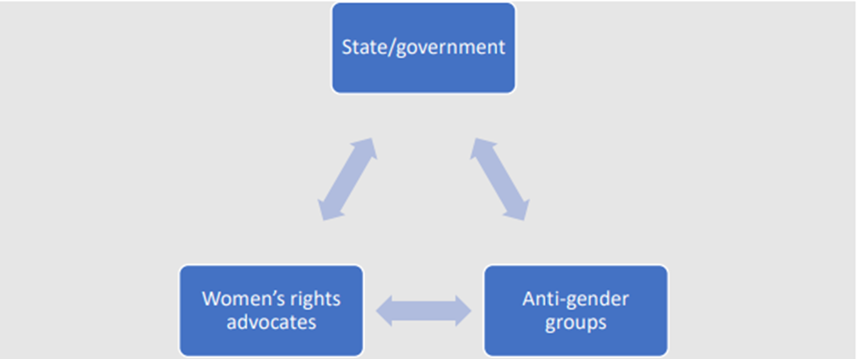
IGUALDAD DE GENERO
La igualdad de género se logra cuando las mujeres y los hombres gozan de los mismos derechos y oportunidades en todos los sectores de la sociedad, incluida la participación económica y la toma de decisiones, y cuando los diferentes comportamientos, aspiraciones y necesidades de las mujeres y los hombres son igualmente valorados y favorecidos.
Feminism
"El feminismo es una forma de ver el mundo que las mujeres ocupan desde la perspectiva de las mujeres".
Tiene en su centro el concepto de patriarcado que puede describirse como un sistema de autoridad masculina que oprime a las mujeres a través de sus instituciones sociales, políticas y económicas.
Notes:
La igualdad de género se logra cuando las mujeres y los hombres gozan de los mismos derechos y oportunidades en todos los sectores de la sociedad, incluida la participación económica y la toma de decisiones, y cuando los diferentes comportamientos, aspiraciones y necesidades de las mujeres y los hombres son igualmente valorados y favorecidos.
Feminism
"El feminismo es una forma de ver el mundo que las mujeres ocupan desde la perspectiva de las mujeres.
Tiene en su centro el concepto de patriarcado que puede describirse como un sistema de autoridad masculina que oprime a las mujeres a través de sus instituciones sociales, políticas y económicas.
Power Diagram
Pensamientos sobre el género Una construcción social vs definir el género masculino y femenino no conforme / LGBTIQ Roles de hombres y mujeres / igualdad Los valores tradicionales de la familia/familia heterosexuales frente a otras formas de familia vs ataque a los valores tradicionales Derechos sexuales y reproductivos y pro-familia de salud; pro-matrimonio Autonomía corporal Anti ideología de género /Movimiento Anti Género

Slide 53
La HLPF se lleva a cabo cada año para revisar los Objetivos de Desarrollo Sostenible y permitir a los países presentar un Informe Voluntario (Examen Nacional Voluntario, VNR) sobre el Progreso, en su país.
Este año, es 5o año (2020), el HLPF tomará un enfoque ligeramente diferente en la revisión de los ODS y la revisión de los mismos en el contexto del tema en lugar de un grupo de los objetivos
En julio, bajo los auspicios del Consejo Económico y Social, los ODS se revisarán bajo el tema.
"Acción acelerada y vías transformadoras: realización de la década de acción y entrega para el desarrollo sostenible".
En 2020, convocada bajo los auspicios del Consejo Económico y Social, se celebrará del martes 7 de julio al jueves 16 de julio de 2020, incluida la reunión ministerial de tres días del foro del martes 14 de julio al jueves 16 de julio de 2020.
Notes:
Iniciada en julio de 2016, cada año se celebra una reunión especial llamada Foro Político de Alto Nivel (HLPF, por susten para examinar objetivos específicos) y permitir a los países presentar un Informe Voluntario sobre el Progreso en su país. El HLPF es el principal mecanismo para el examen de los objetivos en las Naciones Unidas.
Este año, es 5o año (2020), el HLPF tomará un enfoque ligeramente diferente en la revisión de los ODS y la revisión de los mismos en el contexto del tema en lugar de un grupo de los objetivos
En julio, bajo los auspicios del Consejo Económico y Social, los ODS se revisarán bajo el tema. "Acción acelerada y vías transformadoras: realización de la década de acción y entrega para el desarrollo sostenible".
En 2020, convocada bajo los auspicios del Consejo Económico y Social, se celebrará del martes 7 de julio al jueves 16 de julio de 2020, incluida la reunión ministerial de tres días del foro del martes 14 de julio al jueves 16 de julio de 2020.

Slide 54
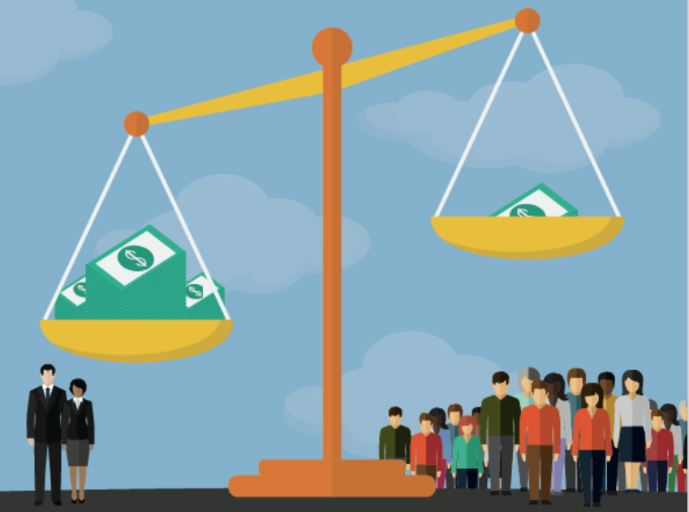
RECAPITULAR Y PROGRESAR HASTA AHORA...
Los Estados Miembros se han comprometido a lograr un desarrollo sostenible para todas las naciones y pueblos
Se han comprometido a llegar a los que quedan más atrás
Se han hecho progresos en el aumento de la prosperidad económica y social, pero ha sido desigual
La desigualdad no sólo ha persistido, sino que ha aumentado
No lograremos los objetivos a menos que todos trabajen juntos
Notes:
2030 Agenda para el Desarrollo Sostenible, los Estados Miembros se han comprometido a lograr el desarrollo sostenible para todas las naciones y pueblos. La agenda basada en los ideales de inclusión y prosperidad y los Estados miembros se comprometieron a llegar a los que quedaran más atrás. Se han hecho progresos en el aumento de la prosperidad económica y social, pero ha sido desigual. La desigualdad no sólo ha persistido sino aumentado, y un número considerable de personas dentro de los países se quedan viviendo en la pobreza extrema.

Slide 55
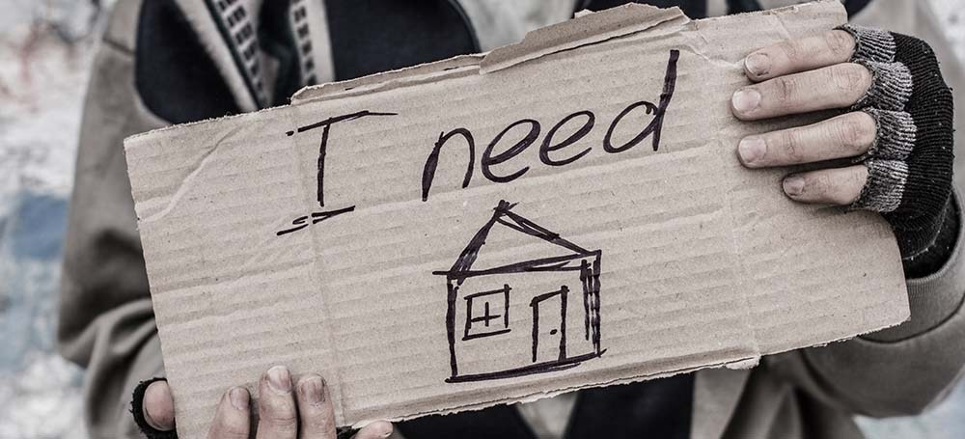
HOMELESSNESS
150 millones de personas el 2% de la población mundial no tienen hogar
1.6 Mil millones de personas - + 20% carecen de vivienda adecuada
La falta de vivienda es compleja y se manifiesta en diferentes formas dependiendo del contexto. Es una de las manifestaciones de esta desigualdad. Los niveles de falta de vivienda han aumentado dramáticamente en la mayoría de las principales ciudades del mundo. Puede ser visible y oculto en todas las naciones desarrolladas y en desarrollo.
Notes:
Is one of the manifestations of this inequality. Levels of homelessness have dramatically risen in most major cities in the world.
· 150 Million People – 2% of the world’s population are homeless (National Reports)
· 1.6 Billion People - + 20% lack adequate housing
Homelessness is complex and manifests itself in different forms depending on the context. It can be visible – where people live on the streets or invisible where women/ children/ girls will not be seen

Slide 56
UNA IMAGEN GLOBAL DE LA FALTA DE VIVIENDA
La falta de vivienda está afectando a todos los países a nivel mundial
La falta de vivienda está en aumento a nivel mundial
Las definiciones nacionales de personas sin hogar varían
No había una definición global
Difícil hacer una comparación entre países
Falta de datos cualitativos y cuantitativos a nivel mundial
Hay muchos tipos de personas sin hogar
Hay muchos conductores de la falta de vivienda
Se han implementado varias políticas para abordar y prevenir la falta de vivienda con un éxito variable a nivel mundial
La palabra falta de vivienda es escasa en todo el lenguaje y los documentos de las Naciones Unidas
Los datos y la medición son vitales para abordar el problema!!
Notes:
There has been a significant increase in the numbers of people living in homelessness in many countries in the past 7 years.
· Each country defines homelessness differently
· Difficult to make a cross-country comparison
· Stems from the lack of a Universal definition of “homelessness”
· Need at this meeting to come up with a common definition to move the agenda forward
· Data and measurement are vital to address this issue, it enables evidence-based analysis and policy making at the national and local levels
Until the Expert Group meeting that convined in Nairobi, Kenya in May 2019 there was no global definition of homelessness. There was a need for this meeting to come up with a common definition to move the agenda forward!
· 1.6 billion Live in inadequate housing conditions
· 22 million displaced in average per year due to climate related events
There was a need for the definition to be framed within the 2030 Agenda and in particular with the overarching principle of “no one left behind” and to reach the furthest left behind first”

Slide 57
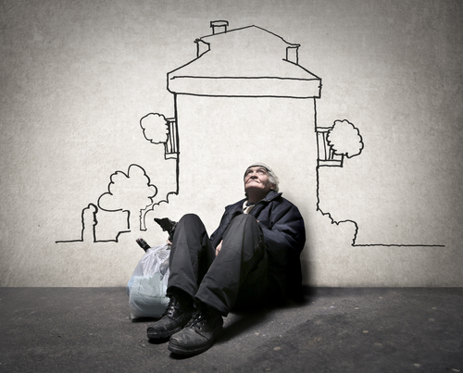
EL ONU & LOS SIN HOGAR
En 2017/2018, el grupo de ONG se reunió para abordar la cuestión de las personas sin hogar y ponerla en conocimiento de las Naciones Unidas. Se formó el Grupo de Trabajo para poner fin a la falta de vivienda (WGEH).
El grupo de trabajo armó una importante campaña de promoción que hace esfuerzos para impulsar el tema de la falta de vivienda en cada oportunidad.
La promoción de la WGEH y los estados miembros amigos de la 57a Comisión de Desarrollo Social (CSocD57) conducen a "sistemas de vivienda asequibles y de protección social para que todos aborden las personas sin hogar". como tema prioritario de la CSocD58.
En mayo de 2019 se convocó en Nairobi (Kenya) una reunión del Grupo de Expertos sobre el tema de la falta de vivienda, en preparación de la 58a Comisión de Desarrollo Social
El WGEH y la ONG CSocD se unieron en preparación para CSocD58
La 58a Comisión de Desarrollo Social
Notes:
Recomendaciones de política La Agenda 2030 y los Instrumentos jurídicos/Instrumentos jurídicos de las Naciones Unidas Reconocen el compromiso asumido para alcanzar los objetivos, especialmente "no dejar a nadie atrás" y "alcanzar lo más lejos que queda" el ODS1.3 ODS 11.1 y otros objetivos conexos Declaración Universal de Convenciones de Derechos Humanos sobre los Derechos de la Infancia sobre la Eliminación de todas las Formas de Discriminación contra la Mujer (CEDAW) entre otros objetivos conexos

Slide 58
UNANIMA International fue un miembro clave en la formación del Grupo de Trabajo de ONG para poner fin a las personas sin hogar (WGEH)
Notes:
UNANIMA International sigue siendo un miembro clave del Comité con el Director Ejecutivo Jean Quinn siendo Copresidente del Comité

Slide 59
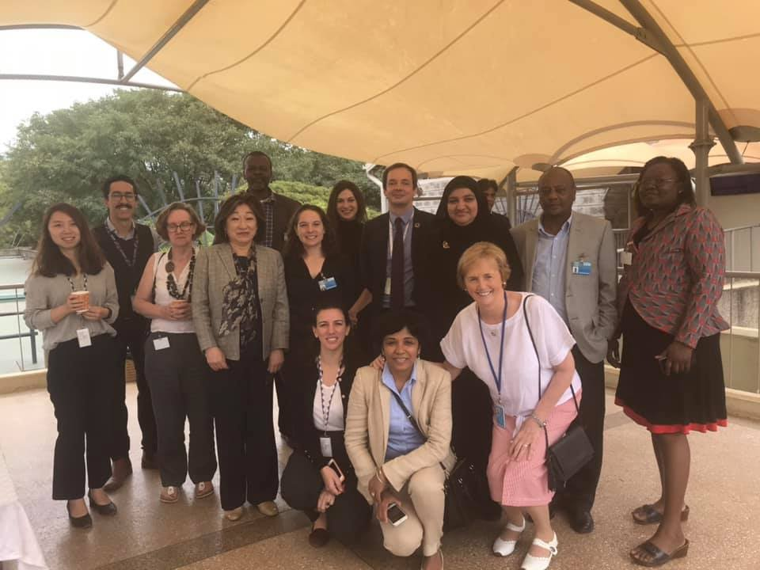
REUNIÓN DEL GRUPO DE EXPERTOS
Se llevó a cabo en preparación para la 58a Comisión de Desarrollo Social
Convocado en Nairobi, Kenia en mayo de 2019
Jean Quinn fue invitada a asistir como experta a ella
Se discutieron varios temas en el contexto de la falta de vivienda
Causas
Tipos de desalojo
La falta de vivienda en diferentes contextos económicos, sociales y geográficos
Soluciones
Propuesta de una definición global de desamparados

Slide 60
CAUSAS DE FALTA DE VIVIENDA
Abordar las causas estructurales de la falta de vivienda, así como la cuestión de las personas sin hogar, es fundamental, ya que son los principales impulsores de la falta de vivienda. Los conductores identificados en la reunión del Grupo de Expertos fueron:
Pobreza
Desigualdad
desempleo
Vulnerabilidades de empleo
Problemas de salud
Disabilities
Discrimination and social exclusion
Falta de viviendas economicas
Commoditization of housing
Forced eviction
Urbanization
Rural-urban migration
Displacement due to national disasters
extremos climaticos
Conflictos

Slide 61
DEFINICION DEL EXPERTO
Al reunirse el Experto decidió que la definición debía ser:
Que sea INCLUSIVA
Sensible a la politica
Asegurar que la falta de vivienda se vea un fracaso social, no personal
Debe enmarcarse en la Agenda 2030 y, en particular, con el principio general de "nadie se quedó atrás" y llegar a la más le quedada
Should be measurable

Slide 62
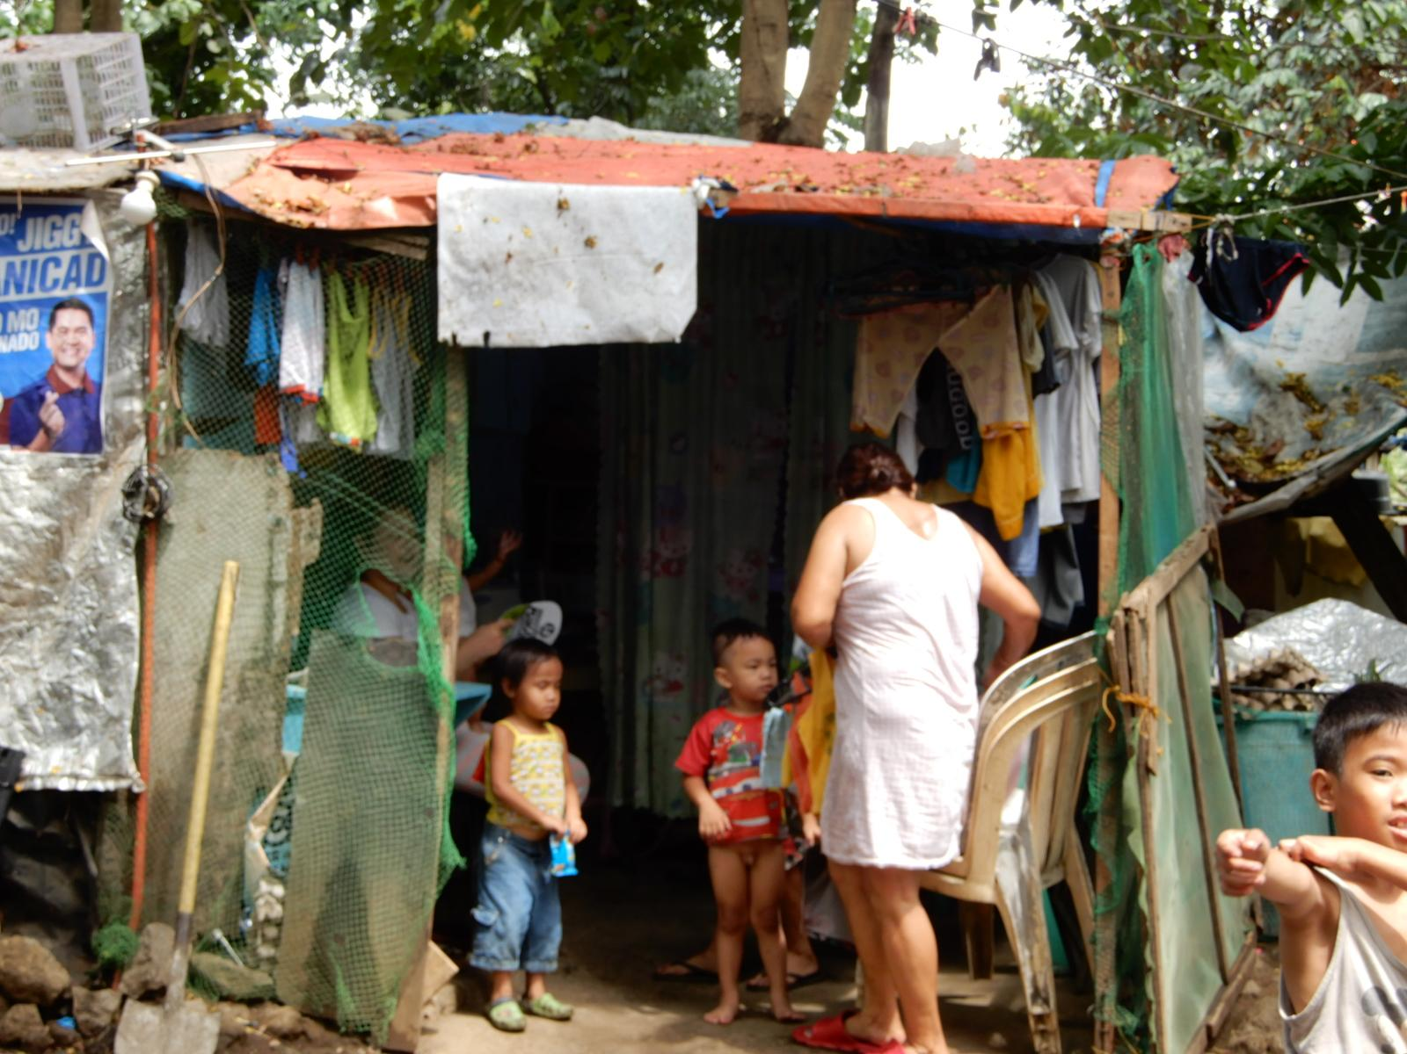
DEFINICIÓN PROPUESTA DEL GRUPO DE EXPERTOS
"La falta de vivienda es una condición en la que una persona o hogar carece de espacio habitable con seguridad de tenencia, derechos y capacidad para disfrutar de relaciones sociales, incluida la seguridad. La falta de vivienda es una manifestación de extrema pobreza y un fracaso de múltiples sistemas y derechos humanos"
Al definir la falta de vivienda, incluiría las siguientes cuatro categorías de personas:
Personas que viven en las calles u otros espacios abiertos
Personas que viven en alojamientos temporales o en crisis
Personas que viven en alojamientos gravemente inadecuados e inseguros
Las personas carecen de acceso a viviendas asequibles
Notes:
El grupo de expertos propuso definir la falta de vivienda como: "La falta de vivienda es una condición en la que una persona o hogar carece de espacio habitable con seguridad de tenencia, derechos y capacidad para disfrutar de las relaciones sociales, incluida la seguridad. La falta de vivienda es una manifestación de extrema pobreza y un fracaso de múltiples sistemas y derechos humanos"
Al definir la falta de vivienda, incluiría las siguientes cuatro categorías de personas: Personas que viven en las calles u otros espacios abiertos Personas que viven en alojamiento temporal o en crisis Personas que viven en alojamientos gravemente inadecuados e inseguros Las personas carecen de acceso a viviendas asequibles

Slide 63
ABORDAR LA FALTA DE VIVIENDA
Abordar las causas raíz y estructural
Se alienta a los Estados miembros a que desarrollen estrategias concretas (sociales, culturales, económicas) e intervenciones específicas para abordar todas las categorías de personas sin hogar
To effectively address homelessness
Prevent
Provide support
Address root causes
Las circunstancias personales y familiares, como la salud mental, la violencia doméstica, las rupturas de relaciones, el uso indebido de sustancias, deben abordarse
Para potenciar la participación de las personas que viven en las diferentes categorías de personas sin hogar, todas las políticas deben involucrar y escuchar las voces de quienes viven en la pobreza.
Notes:
ØAddressing root causes of homelessness
ØMember states are encouraged to develop concrete strategies (social, cultural, economic) and specific interventions to address all categories of homelessness
ØTo effectively address homelessness
· Prevent
· Provide support
· Address root causes
ØStructural causes need to be addressed and include:
· Poverty
· Inequality
· Evictions
· Housing
· All as before
ØAt the Same time, Personal and family circumstances, such as mental health, domestic violence, relationship breakups, substance misuse, all which need to be tackled
ØTo empower the participation of people living in the different categories homelessness, all policies should involve and hear the voices of those living in poverty.

Slide 64
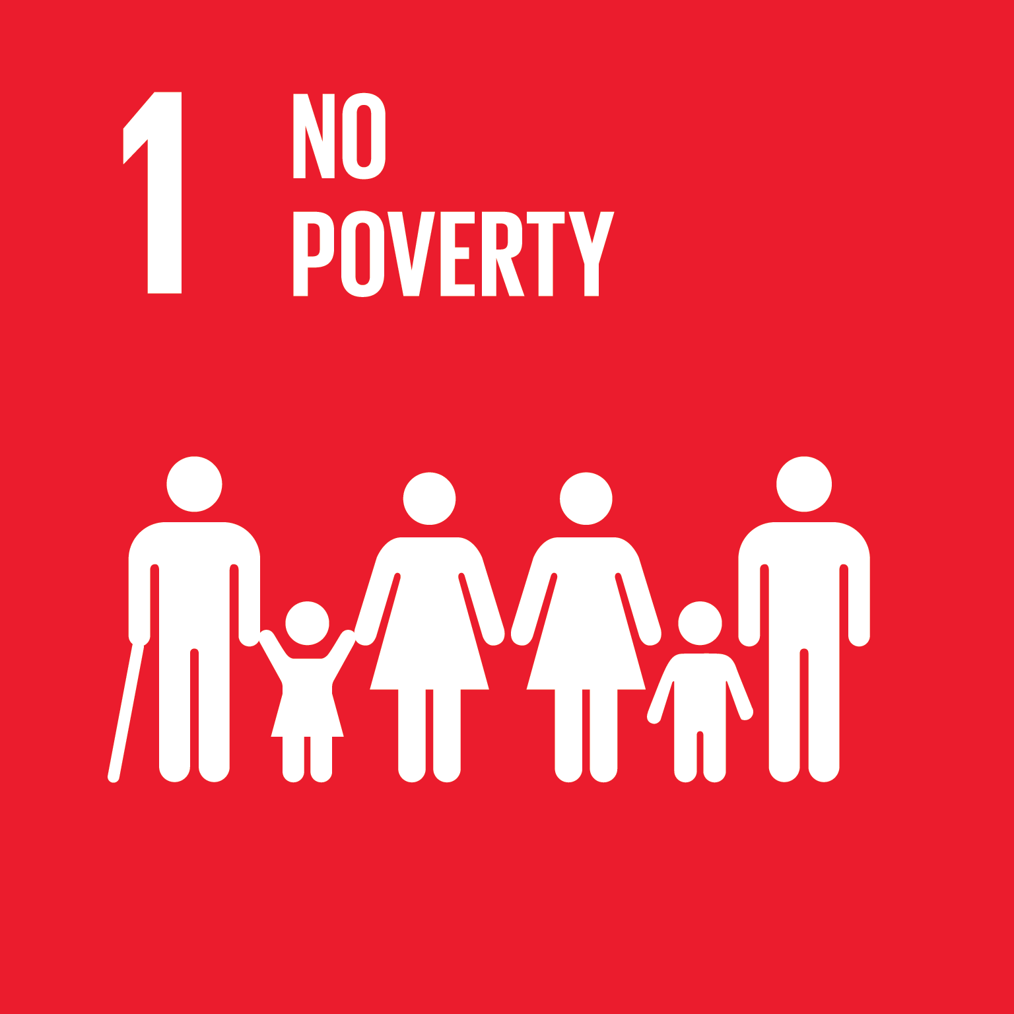
ABORDAR LA FALTA DE VIVIENDA Y LOS ODS
Addressing homelessness assists Member States in implementing various SDGs
Homelessness was addressed at the UN as a priority theme until 2020
Notes:
While Homelessness affects all the SDGs and their realisation, addressing homelessness assists member states in implementing various SDGs including Goal 1,3,10, 11 and Targets 1.3 and 11.1

Slide 65
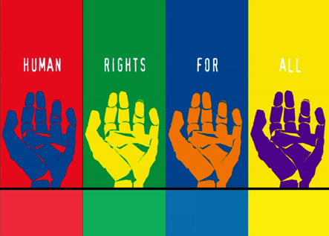
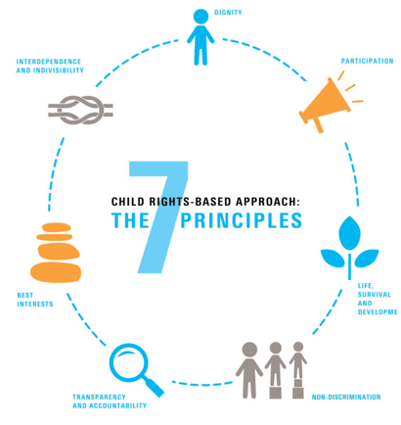
DERECHOS HUMANOS
Más del 90 % de los objetivos de los Objetivos de Desarrollo Sostenible (ODS) están vinculados a los derechos humanos internacionales
La agenda destaca que el Desarrollo Sostenible debe estar al servicio de la Dignidad Humana
Los derechos humanos ofrecen orientación para la aplicación de la Agenda 2030 para el Desarrollo Sostenible
alto grado de convergencia entre los derechos humanos y la Agenda 2030 para el Desarrollo Sostenible (los ODS)
Tenemos que adoptar un enfoque basado en los derechos humanos
Notes:
La Agenda 2030 destaca que el Desarrollo Sostenible debe estar al servicio de la Dignidad Humana, para el desarrollo de toda la persona. Esto se refleja en su enfoque para erradicar la pobreza y el hambre para garantizar una vida digna a todas las personas que viven en la pobreza. Se mantiene aún más en el lenguaje de derechos humanos utilizado para enmarcar los objetivos y metas y el llamado a aplicarlos desde un enfoque basado en los derechos. Los derechos humanos ofrecen orientación para la aplicación de la Agenda 2030 para el Desarrollo Sostenible. Asimismo, la Agenda 2030 y los ODS pueden contribuir sustancialmente a la realización de los derechos humanos.
El alto grado de convergencia entre los derechos humanos y la Agenda 2030 para el Desarrollo Sostenible implica que los mecanismos de derechos humanos existentes pueden evaluar y guiar directamente la aplicación de la Agenda 2030 y sus ODS. Además, basándose en los mecanismos existentes de derechos humanos aliviará la carga de presentación de informes de los Estados y mejorará la coherencia, la eficiencia y la rendición de cuentas. Por lo tanto, un enfoque basado en los derechos humanos de los ODS en forma integral.
El enfoque basado en los derechos humanos estipula que:
El desarrollo debería promover la realización de los derechos humanos;
Las normas de derechos humanos deben guiar la cooperación y la programación del desarrollo
La cooperación para el desarrollo contribuye al desarrollo de las capacidades de los titulares de derechos para cumplir con sus obligaciones y de los titulares de derechos de reclamar sus derechos.

Slide 66
CLIMA
Dios nos dio la Tierra para labrar y mantener de una manera equilibrada y respetuosa - Pope Francis
El cambio climático está afectando ahora a todos los países de todos los continentes. Está perturbando las economías nacionales y afectando vidas, costando a las personas, las comunidades y los países con caro hoy y aún más mañana.
Para reforzar la respuesta mundial a la amenaza del cambio climático, los países adoptaron el Acuerdo de París en la COP21 de París, que entró en vigor en noviembre de 2016.
Se refiere a todos los objetivos, específicamente el Objetivo 13.
Si no se toman medidas climáticas, las implicaciones del cambio climático no permitirán alcanzar ninguno de los 17 objetivos.
Notes:
El cambio climático es real y está afectando a la gente en todas partes. Las experiencias de sequías extremas, inundaciones, huracanes, incendios forestales, aumento del nivel del mar, etc., por parte de personas de este país y de todo el mundo lo validarán. El Informe del IPCC de 2018 establece la urgencia necesaria para reducir las emisiones de gases de efecto invernadero a fin de limitar el calentamiento global a 1,5 grados centígrados. Esta llamada de atención fue ignorada por los 197 países que se reunieron en Katowice, Polonia, en diciembre de 2018 para la COP 24. Los gobiernos demostraron su fracaso moral y su falta de voluntad para crear un Camino Climático Justo, direcciones y directrices para aplicar el Acuerdo Climático de París, que entra en vigor en 2020. El clima tiene un objetivo específico en la Agenda 2030, Objetivo 13- Acción Climática Urgente. Por supuesto, el clima está conectado con todos los ODS y sin un planeta sano no podemos lograr ninguno de los otros objetivos.

Slide 67
MIGRANTES Y REFUGIADOS
"No nos hemos convertido en un crisol, sino en un hermoso mosaico. Diferentes personas, diferentes creencias, diferentes anhelos, diferentes esperanzas, diferentes sueños".- Jimmy Carter
El número de migrantes y refugiados sigue creciendo a nivel mundialMigrants and Refugees are not just those displaced from a country but also those people experiencing displacement within a country
Los ODS no pueden lograrse sin tener en cuenta los derechos y necesidades de los refugiados y migrantes
Meta 10.7 - Facilitar la migración y la movilidad
ordenadas, seguras, regulares y responsables de
las personas, incluso mediante la implementación
de políticas migratorias planificadas
y bien gestionadas
Notes:
La migración es una de las características definitorias del siglo XXI. Contribuye significativamente a todos los aspectos del desarrollo económico y social en todas partes. Los ODS no pueden alcanzarse sin tener en cuenta los derechos y necesidades de los refugiados, los desplazados internos y los apátridas.
La migración puede ser negativa y positiva para el desarrollo, y aunque la relación entre los dos es cada vez más reconocida, sigue siendo poco explorada. Si queremos que se logre la Agenda 2030 y los ODS, debemos garantizar que la migración contribuya a resultados positivos en el desarrollo. Para ello, necesitamos comprender el impacto de la migración en el logro de todos los ODS y, igualmente, el impacto que este logro tendrá en los patrones migratorios futuros. Si bien los 17 objetivos se refieren a los migrantes y refugiados, la meta 10.7 abordan directamente la facilitación de la migración y la movilidad ordenadas, seguras, regulares y responsables de las personas, incluso mediante la implementación de la migración planificada y bien gestionada ...

Slide 68
¿PREGUNTAS?

Slide 69
ABOGACÍA

Slide 70
QUÉ ES LA ABOGACIA?
ABOGACIA- El apoyo público a una idea, plan o forma de hacer algo
-Cambridge Dictionary Online
"Cualquier acción que hable a favor, recomiende, discuta por una causa, apoye o defienda en nombre de otros.”
-Alliance for Justice

Slide 71
ABOGACIA A NIVEL INTERNACIONAL
¿Cómo lo hacemos?
Asistir y participar activamente en Comisiones, Foros, Reuniones de Grupos de Expertos y otros eventos de las Naciones Unidas
Asistir y participar activamente en reuniones de Comité de ONG, Grupos de Trabajo y Grupos Mayores de Redes con los Estados Miembros, Funcionarios de las Naciones Unidas y Expertos Investigación
Hacer intervenciones Eventos paralelos Mujer de Coraje
"La promoción que se lleva a cabo a nivel internacional. Cuando los miembros de la Sociedad Civil interactúan con los Jefes de Estado, los Funcionarios Gubernamentales y los Organismos y Actores Internacionales, para sensibilizar al público sobre cuestiones que influyan en las políticas y normas internacionales."

Slide 72
PROMOCIÓN A NIVEL DE BASE
"Comunicación y movilización del público en general para involucrarse con funcionarios electos a nivel local, estatal y federal. Los defensores de la base sensibilizan al público sobre los problemas para que el público en general pueda influir en la percepción pública, las regulaciones y las políticas públicas".
¿Cómo lo hacemos?
Organizing
Educate Legislators
Educating the Public about the Legislative Process
Research
Organizing a rally or a march
Regulatory efforts
Public education
Nonpartisan voter mobilization
Educational conferences
Training
Lobbying

Slide 73
UNANIMA INTERNETIONAL & FAMILY HOMELESSNESS
Escuchamos el llamado de nuestros Miembros, Mujeres y Niños a nivel mundial, para que se abordara el creciente problema de la falta de vivienda familiar...
Compartimos nuestra investigación; educar y abogar con convicción y fiabilidad, haciéndose conocidos como expertos en el tema
Desde 2018 hemos puesto tiempo y recursos en la promoción a través de la investigación sobre el tema de la desamparo familiar & Trauma...

Slide 74
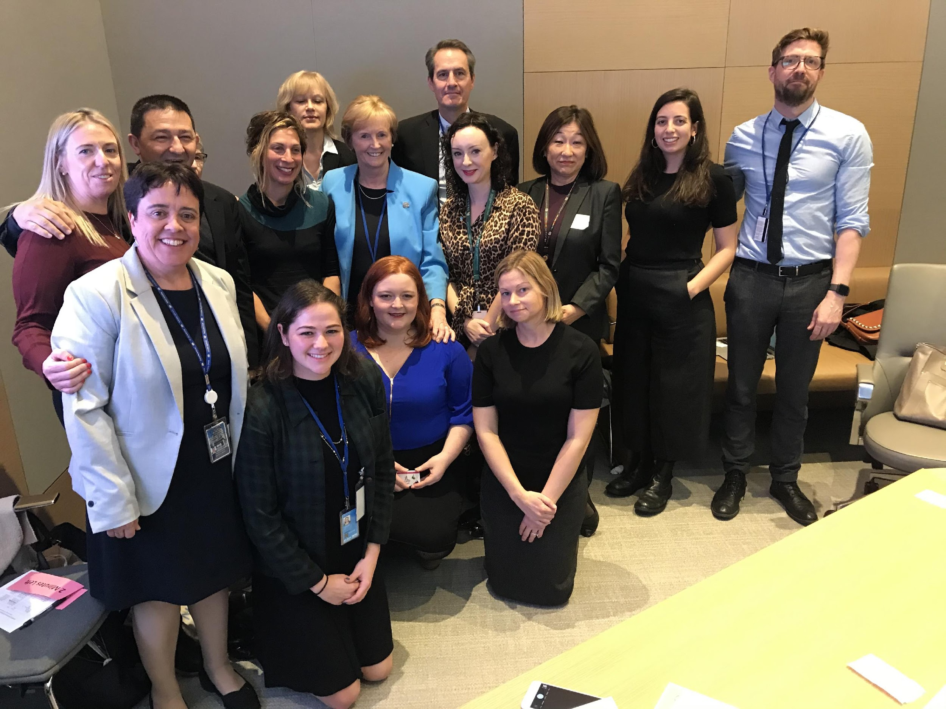
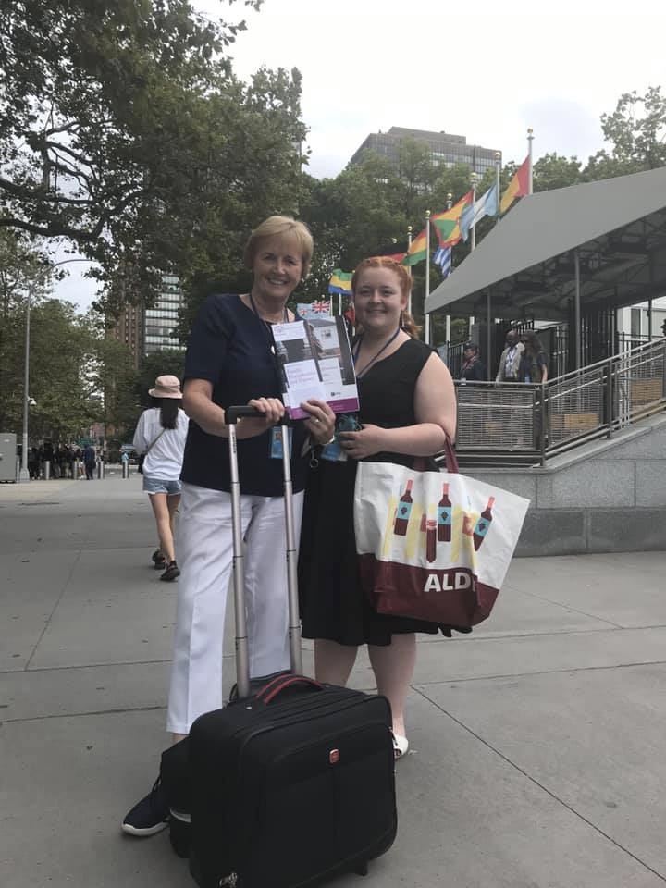
¿CÓMO PROMUEVE UNANIMA INTERNATIONAL ADVOCATE TO END HOMELESSNESS?
UNANIMA International tiene un enfoque especial en la desamparo y trauma de la familia. Las familias, específicamente las mujeres y los niños, a menudo se consideran personas sin hogar ocultas y, por lo tanto, a menudo se quedan más atrás. Abogamos por ellos de varias maneras
Research
Direct Advocacy
Networking
Partnerships
Events

Slide 75
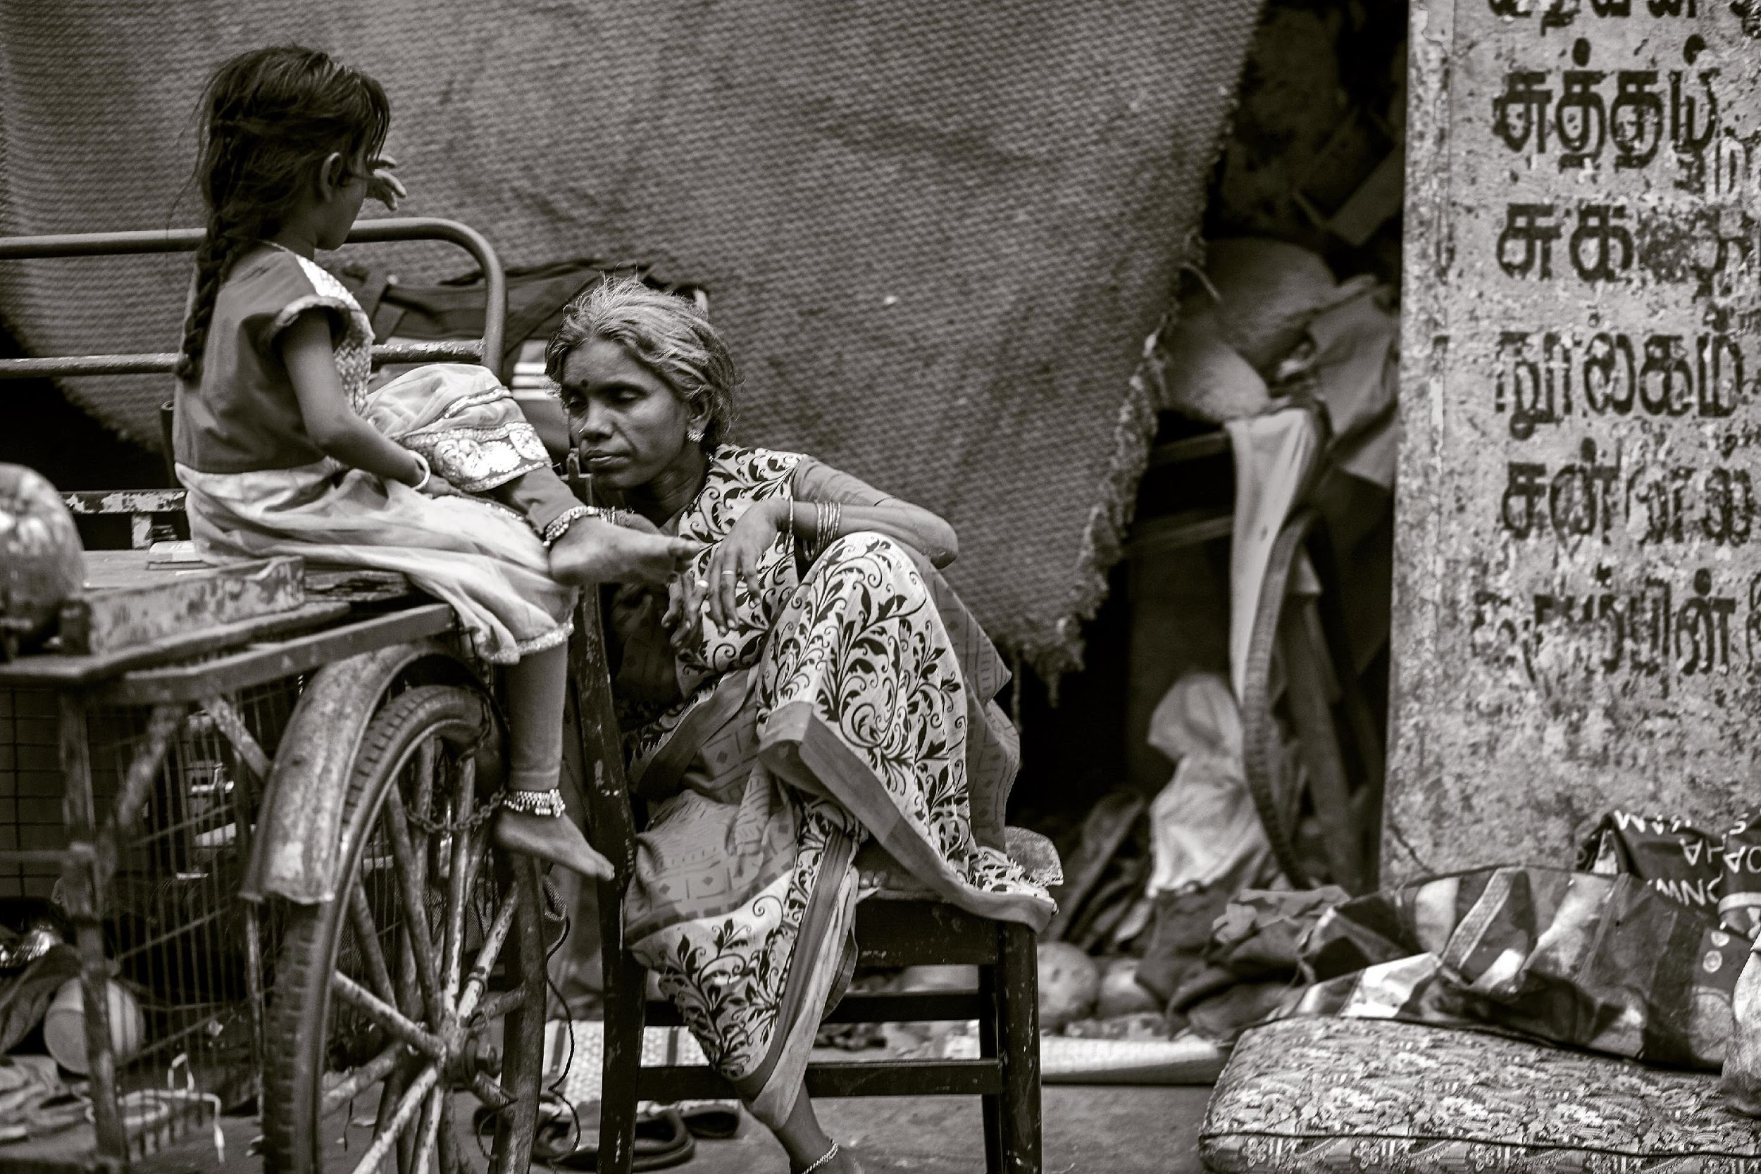
PRINCIPALES PUNTOS DE LA DEFENSA
Que las voces de las mujeres y los niños con experiencia vivida sean escuchadas e incluso en la conversación y el abordamiento del tema
Para que los Estados Miembros de las Naciones Unidas se adhieran y actúen de acuerdo con los compromisos que han contraído, incluidos, entre otros, el programa de 2030, la Declaración de Derechos Humanos, etc.
Políticas sensibles al género y a la familia
Vivienda Primero con Apoyos
Un cambio de paradigma hacia el lugar en el que la falta de vivienda es vista como lo que es un problema de derechos humanos y civiles
Notes:
Policy recommendations
The 2030 Agenda and UN Human Rights Instruments / Legal Framework
Recognize the commitment made to achieve the goals especially “leave no one behind” and ‘reach the furthest left behind’
SDG1.3
SDG 11.1 and other related goals
Universal Declaration of Human Rights
Conventions on the Rights of the Child
Convention on the Elimination of all Forms of Discrimination against Women (CEDAW) among others

Slide 76
FACETAS DE LA INVESTIGACIÓN
Asociaciones:
SOPHIA
NYU
UNANIMA International Board
Conocimiento experto:
Academics
Service Practitioners
United Nations
Experiencia Vivida:
Interviews
Focus-Groups
Written Testimonies
Art Submissions
Otra metodología
Observations
Informal Conversations
Survey for service providers
Quantitative Analysis

Slide 77
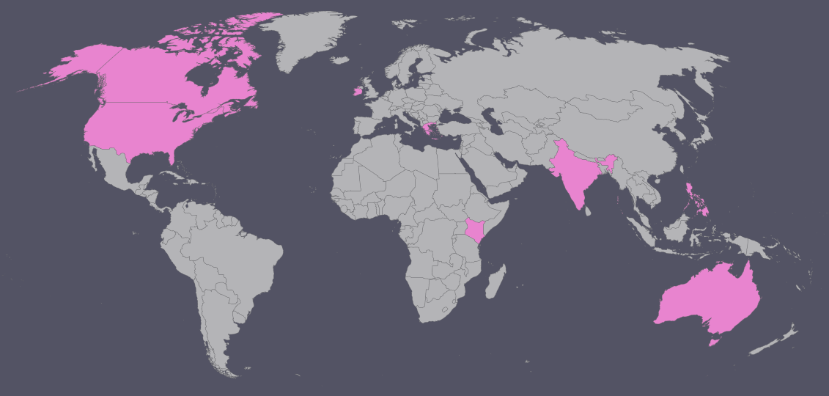
METODOLOGÍA Y REGIONES DE ENFOQUE
Enfocado en 5 Regiones Geográficas, Económicas y Sociales Diversas
• Africa (Kenya)
• Asia (India, Philippines)
• Oceania (Australia)
• Europe (Ireland, Greece)
• North America (USA, Canada)
Las lentes teóricas utilizadas para los análisis incluyen la justicia interseccional, social, constructivista y de género; la metodología los refleja.
Se ha utilizado una mezcla de metodologías cualitativas y cuantitativas para lograr una visión global del tema y garantizar resultados que no se limitan a contextos económicos y sociales.
Notes:
Las lentes teóricas utilizadas para los análisis incluyen la justicia interseccional, social, constructivista y de género; la metodología los refleja. La investigación inicial de UNANIMA International se ha centrado en cinco regiones geográficas diversas y estudios de casos dentro de ellas. Las regiones piloto y los países incluyeron: • Africa (Kenya) • Asia (India, Filipinas) • Oceanía (Australia) • Europa (Irlanda, Grecia) • América del Norte (EE.UU., Canadá) Se ha utilizado una mezcla de metodologías cualitativas y cuantitativas para lograr una visión global del tema y garantizar resultados que no se limitan a contextos económicos y sociales particulares. Las revisiones de literatura (algunas de las cuales fueron/se llevan a cabo en colaboración con los estudiantes de maestros de capstone de la Universidad de Nueva York (NYU) y los datos cuantitativos existentes son apoyados y desafiados por nuestra recopilación de datos cualitativos dentro de los países perfilados. La evidencia empírica ayuda a mostrar la amplia gama de contextos y experiencias que comprenden la familia desamparada ...

Slide 78
RESULTADOS PREVISTOS
Identificación de buenas prácticas sobre cómo servir y atraer a las personas sin hogar, antes sin hogar y en riesgo Familias (Mujeres y Niños/Niñas) que se compartan con los proveedores de servicios, incluidos los organismos gubernamentales, los encargados de la formulación de políticas y las ONG
Documentación de las experiencias vividas que se compartirán en el sistema de las Naciones Unidas y para las campañas educativas
Un análisis preliminar de los testimonios, la literatura y los datos de la falta de vivienda familiar, que se organizarán temáticamente de acuerdo con la AGENDA 2030 de las Naciones Unidas (ODS) Iniciación de un cambio de paradigma
Iniciación de un cambio de paradigma
Estimaciones de datos para la falta de vivienda familiar en casos de país

Slide 79
ACCIONES DE ABOGACÍA
Llevar a personas con una experiencia vivida a las Naciones Unidas
Establecer redes y compartir investigaciones con expertos temáticos, departamentos de las Naciones Unidas, Estados Miembros y otros responsables de la toma de decisiones
UNANIMA International ha lanzado 3 publicaciones sobre el tema de la falta de vivienda familiar. Estas publicaciones incluyen los elementos de buenas prácticas y testimonios cualitativos de la experiencia vivida.
Distribución estratégica de publicaciones y recursos a ONG y Estados Miembros de las Naciones Unidas en CSocD58, el HLPF 2019 y otros eventos.
La investigación de UNANIMA International es citada y compartida por el personal de UNANIMA International y varios simpatizantes notables, entre ellos la ex presidenta irlandesa Mary McAleese en varios eventos de oratoria, no limitados a eventos paralelos y paneles de ONG, paneles de alto nivel y una declaración oral ante la asamblea.
Los eventos educativos y las acciones de promoción en la comunidad de las Naciones Unidas y más allá de las organizaciones religiosas y las instituciones educativas han ayudado a iniciar un cambio de paradigma para que la falta de vivienda sea vista como una cuestión de derechos civiles y derechos humanos.
La actividad en las redes sociales, incluido el intercambio de contenido de publicaciones, eventos de oratoria, cobertura de noticias y otros hallazgos de investigación, ha reforzado la preocupación por la falta de vivienda familiar y la atención a nuestro trabajo.
Notes:
Llevar a personas con una experiencia vivida a las Naciones Unidas
Creación de redes y intercambio de investigación con expertos temáticos, departamentos de las Naciones Unidas, Estados Miembros y otros responsables de la toma de decisiones Desde que se inició la investigación a mediados de 2018, UNANIMA International ha lanzado 3 publicaciones sobre el tema de la falta de vivienda familiar. Estas publicaciones incluyen los elementos de buenas prácticas y testimonios cualitativos de la experiencia vivida.
Creación de redes y intercambio de investigación con expertos temáticos, departamentos de las Naciones Unidas, Estados Miembros y otros responsables de la toma de decisiones Desde que se inició la investigación a mediados de 2018, UNANIMA International ha lanzado 3 publicaciones sobre el tema de la falta de vivienda familiar. Estas publicaciones incluyen los elementos de buenas prácticas y testimonios cualitativos de la experiencia vivida.
Las publicaciones y los recursos se distribuyeron estratégicamente a las ONG y a los Estados Miembros de las Naciones Unidas en el CSocD58, el HLPF de 2019 y otros eventos. La investigación de UNANIMA International es citada y compartida por el personal de UNANIMA International y varios simpatizantes notables, entre ellos la ex presidenta irlandesa Mary McAleese en varios eventos de oratoria, no limitados a eventos paralelos y paneles de ONG, paneles de alto nivel y una declaración oral ante la asamblea.
Los eventos educativos y las acciones de promoción en la comunidad de las Naciones Unidas y más allá de las organizaciones religiosas y las instituciones educativas han ayudado a iniciar un cambio de paradigma para que la falta de vivienda sea vista como una cuestión de derechos civiles y derechos humanos. La actividad en las redes sociales, incluido el intercambio de contenido de publicaciones, eventos de oratoria, cobertura de noticias y otros hallazgos de investigación, ha reforzado la preocupación por la falta de vivienda familiar y la atención a nuestro trabajo.

Slide 80
RECURSOS & PUBLICACIONES HASTA AHORA..

Slide 81
58A COMISIÓN DE DESARROLLO SOCIAL (CSOCD58)
“Affordable housing and social protection systems for all to address homelessness”
UNANIMA International Spoke at 12 Event
UNANIMA International is holding or Co-Sponsoring a total of 15 Events
Total of 28 Delegates
Presenting an Oral and Written Statements
Presenting our Research
The launch of 2 publications
Family Homelessness through the Lens of the 2030 Agenda
Hidden Faces of Homelessness International Research on Families
Woman of Courage 2019 Event with Former President of Ireland Mary McAleese
Notes:
La 58a Comisión de Desarrollo Social (CSocD58) tuvo lugar del 10 al 19 de febrero de 2020 en la Sede de las Naciones Unidas en Nueva York. Con una delegación de cerca de 30 personas, UNANIMA International fue increíblemente activa y contribuyó significativamente en toda la comisión. Con el lema "Sistemas de vivienda asequibles y protección social para que todos aborden la falta de vivienda", nuestra investigación de nicho y experiencia en la falta de vivienda familiar fue de gran valor. La UNANIMA fue invitada a hablar, moderar y copatrocinar un total de 15 eventos. También se nos abordó orientación sobre el tema prioritario y cuando buscamos oradores. A partir de esto pudimos invitar y facilitar a varios oradores a participar en la comisión, incluyendo pero no limitado a; Expresidenta Mary McAleese (portavoz de la nota clave de la Comisión, ex Presidente de Irlanda), Tony O'Riordan (Proveedor de servicios de buenas prácticas, CEO Sophia Housing, Dublín), Keisy Ureleo (Experiencia Vivida, Vanuatu), Sam Tsemberis (Experto, Pathways Housin ...

Slide 82
Notes:
En preparación de la comisión UNANIMA International, contribución notable a los esfuerzos conjuntos de preparación del Grupo de Trabajo para poner fin a la falta de vivienda y del Comité de ONG para el Desarrollo Social. Estos grupos ponen un tiempo significativo en la promoción previa a la comisión, la redacción de proyectos de resolución y la organización de la sociedad civil.

Slide 83
EVENTO PARALELO DE UNANIMA INTERNATIONAL – CARAS OCULTAS DE LA FALTA DE VIVIENDA
Former President of Ireland
Lived Experience
Service Provider
Special Rapporteur
Member State Representative
UNANIMA International Representative
You can watch the full event on our Facebook page at: https://www.facebook.com/unanimaintl/videos/1023186921388896/
Notes:
UNANIMA International held a very successful side event at the United Nations on Tuesday, February 11th 2020. Titled: “The Hidden Faces of Family Homelessness from the Perspective of Women and Children/Girls,” the event comprised a panel of speakers who presented from a variety of perspectives and areas of expertise. This enabled an open dialogue to discuss the drivers of family homelessness, good practices from various state and non-state stakeholders, policy recommendations, and to give a voice to women and children/ girls who have experienced Homelessness/ Displacement.
The event was moderated by Sister Winifred Doherty, Main NGO Representative to the United Nations from The Congregation of Our Lady of Charity of the Good Shepherd.
Micheal Tierney from the Irish Mission to the United Nations- made opening remarks and welcomed Former President of Ireland.
Mary McAleese- Followed on from her Keynote Address at the Commission for Social Development’s High Level Panel Discussion the day before, continuing to express her stance on homelessness, which is that “a safe, affordable home should be a right for everyone.” She spoke of her experience being displaced during “The Troubles” in Northern Ireland, and urged governments to take action on homelessness, advising: "A person has no home? Give them a home. That should be our response to all housing crises."
Philip Alston, the Special Rapporteur on Extreme Poverty and Human Rights- addressed the audience via video message from Spain and spoke about Family Homelessness and its intersections with poverty, specifically in regards to women and children.
Keisy Ureleo from Vanuatu- spoke of her personal experience of homelessness and displacement following a volcanic eruption on her island, that made her home uninhabitable, and the way in which it affected her community, specifically her and her peers still in school.
Tony O’Riordan, the CEO of Sophia Housing, Ireland (which was originally founded by Jean Quinn, DW) spoke from the perspective of a national non-profit provider of housing and support services, highlighting “Housing First,” as a good practice. Kirin Taylor, UI’s research fellow- Spoke of her recent trip to the slums of Kenya, and detailed the research into family homelessness thus far. She also spoke about UNANIMA International’s publications: You can watch the full event on our FaceBook page at: https://www.facebook.com/unanimaintl/videos/1023186921388896/

Slide 84
UNANIMA INTERNATIONAL CSOCD58 HIGHLIGHTS
Ex Presidenta de Irlanda Mary McAleese como Oradora Principal y Jean Quinn, DW como representante de la sociedad civil en el panel de alto nivel sobre el tema prioritario.
Puede ver varias de nuestras presentaciones y eventos en UN TV a través de este enlace: http://webtv.un.org/search?term=CSocD58&sort=date
Notes:
A lo largo de la comisión que UNANIMA International trabajó con nuestros delegados y colegas asistentes en las Naciones Unidas para asegurar que se escucharan las voces de la sociedad civil y las personas y familias con experiencia vivida, nuestros principales puntos de promoción se centraron en garantizar que el tema de la falta de vivienda familiar se debatiera en el contexto del tema. Entre los muchos aspectos destacados de la Comisión se encontraba la de contar con la expresidenta de Irlanda, Mary McAleese, como oradora principal, y Jean Quinn, DW, como representante de la sociedad civil en el panel de alto nivel sobre el tema prioritario. Cada una de las mujeres habló elocuentemente abogando por que las voces de las personas sin hogar (especialmente mujeres y niños) fueran escuchadas e incluidas en la conversación, la adopción de una definición global, la vivienda con apoyos como solución a la falta de vivienda y, lo que es más importante, que la falta de vivienda sea abordada como lo que es un fracaso civil y de derechos humanos nacido del fracaso estructural del Estado no de personas que la experimentan...

Slide 85
RESULTADOS DE CSOCD58
Resolución histórica sobre el tema prioritario "Sistemas de vivienda y protección social asequibles para que todos aborden la falta de vivienda". El primero sobre el tema de la falta de vivienda en la historia de la ONU
afirmación de la definición presentada por el Grupo de Expertos en Nairobi se hizo a lo largo del documento
En la resolución se abordaba la falta de vivienda en el contexto de grupos vulnerables y diferentes grupos demográficos, incluidas las mujeres y los niños
Las familias fueron mencionadas varias veces a lo largo del documento
¿Qué sigue?
La resolución se presentará ahora al Consejo Económico y Social de las Naciones Unidas para su aprobación.
Advocacy does not stop here!!
Notes:
Al final de la comisión, la resolución histórica sobre el tema prioritario (Desamparo) fue presentada y aprobada por los miembros de las comisiones. Apoyar varios de los puntos que UNANIMA International y nuestros colegas habían defendido antes y durante las reuniones de la comisión fue una gran muestra de colaboración y voluntad para abordar el tema. Si bien la definición presentada en Nairobi en la Reunión del Grupo de Expertos no se adoptó en su forma original, la descripción del documento final de la falta de vivienda afirmó una definición de trabajo y allana el camino para una posible definición en el futuro. En la resolución también se abordaba la falta de vivienda en el contexto de los grupos vulnerables y de la demografía, incluidas las mujeres y los niños, lo que supuso una preocupación y un punto de promoción fundamentales para UNANIMA International. La resolución se presentará ahora al Consejo Económico y Social de las Naciones Unidas para su aprobación. Parte del texto puede ir a la Asamblea General de la ONU.

Slide 86
UNANIMA Y TÚ

Slide 87
UNANIMA Y TÚ
Dondequiera que estés...
Contribuir a la misión de la interfaz de usuario localmente
Díganos lo que está haciendo
Responder a solicitudes y encuestas
Trabaje junto con su congregación y otros miembros de la interfaz de usuario en su área
Asistir a conferencias y comisiones regionales
Manténgase al día con las políticas, prioridades y actividades de las Naciones Unidas en sus países
In NYC
Asistir a otras Comisiones o Foros
Asistir a CSW, CSocD, HLPF, ECOSOC Youth Forum + más
Solicitar la beca Catherine Ferguson
Notes:
Refer to what is on slide

Slide 88
¿CÓMO SE INVOLUCRA CON NUESTRA INVESTIGACIÓN?
Contribuir a nuestra investigación – Envíenos sus historias a través de nuestro sitio web
Cuéntanos lo que estás haciendo en tus comunidades en respuesta a la falta de vivienda y el desplazamiento – Envíanos tus historias a través de nuestro sitio web
Voluntariado – Echa un vistazo en nuestro sitio web a las diferentes maneras en que puedes ser voluntaria con nosotros
Manténgase al día con nuestras redes sociales – Me gusta, comentar y compartir nuestra publicación en Facebook, Twitter e Instagram
Comparta su experiencia– Póngase en contacto con nuestra oficina para compartir su experiencia

Slide 89
MUJERES DE CORAJE
Otorgada anualmente desde 2008
Otorgada a una mujer que ha demostrado valor frente a la adversidad
Refleja y apoya los valores y principios de las Naciones Unidas
Nominado por una o más congregaciones de la interfaz de usuario
Muestra valor relacionado con las principales áreas de preocupación de la interfaz de usuario
Notes:
El Premio Mujer de Coraje se entrega anualmente en una ceremonia especial, que tiene lugar en Nueva York o en la comunidad de origen del galardonado. Cada año, las mujeres (miembros no miembros de la interfaz de usuario) son nominadas por los Miembros de UNANIMA International. Se otorga a una mujer que ha demostrado valor frente a la adversidad (por ejemplo, del gobierno, la opinión popular, los líderes), cuyas acciones reflejan y apoyan los valores y principios promovidos por la ONU y la demostración de valor se relaciona con una de las principales áreas de preocupación para UNANIMA International. En 2018 el premio Mujer de Coraje celebró su décimo año, los últimos premiados representan colectivamente diversas regiones geográficas, misiones y edades.

Slide 90
MUJERES DE CORAJE
Activista de Agua
2008
2009
Trabajadores migrantes
2016
Activista de la Paz
2014
Derechos, trato de MUJERES
Pobreza, VIH y Trata
2009
2012
Empoderamiento Integrado Sostenible
2013
2018
Education & Trafficking
2010
2015
2011
Activista de Agua
Education & Health
Environmental Activist
El abogado desaparecido y la trata
2017
Education

Slide 91
MUJER DE CORAJE 2019
Unanima International se complace en anunciar que la ganadora del Premio Mujer de Coraje 2019 es la ex Presidenta de Irlanda, Mary McAleese.
El Premio fue entregado a Mary en un evento en Nueva York en febrero de 2020 durante la 58a Comisión de Desarrollo Social.
Notes:
En 2019 UI se complace en presentar el premio Mujer de Coraje a la expresidenta de Irlanda Mary McAleese.
Mary McAleese se desempeñó como la octava Presidenta de Irlanda, 1997 – 2011, y fue la primera presidenta irlandesa nacida en Irlanda del Norte. La mayor de nueve hijos, creció en Irlanda del Norte a través de los tiempos violentos que han llegado a ser conocidos como 'Los Problemas'. Su familia fue una de las muchas afectadas negativamente por el conflicto. Graduada del Trinity College de Dublín, recibió su título de abogada de la Queen's University of Belfast. Antes de su distinguido mandato como Presidenta, ocupó varios cargos en educación superior, incluyendo Reid Profesor de Derecho Penal, Criminología y Penología en el Trinity College de Dublín y Director del Instituto de Estudios Jurídicos Profesionales y Pro-Vice Chancellor en la Universidad Queen's de Belfast. McAleese describió el tema de su Presidencia como "Construyendo puentes", que se reflejó en sus esfuerzos hacia la reconciliación y la construcción de la paz dentro de Irlanda del Norte y entre el Norte y el Sur. La mejora del nivel de vida de las personas que viven en la pobreza, la promoción de un diálogo y el consenso internacional para resolverconflictos y disputas en lugar de la violencia fueron algunas de las muchas estrategias que implementó para lograrlo. Hizo la inclusión social, la igualdad y la reconciliación, compartiendo y cuidando los temas de su mandato. Como Presidenta de una Irlanda cada vez más próspera y armoniosa, trabajó para extender la experiencia de transformación más allá de las costas insulares de Irlanda como una historia de esperanza para todas las personas. Al suceder a un presidente popular que también era una mujer, McAleese es también un modelo destacado y defensor de la igualdad de género.

Slide 92
CEREMONIA MUJER DE CORAJE 2019
Presentado al ex McAleese por ella, por sus numerosas y ricas contribuciones a la sociedad civil y eclesiástica. Este premio celebra su compromiso continuo con la lucha por la paz, la justicia, la igualdad, la dignidad humana y el respeto por todos, especialmente las personas y las familias que quedaron más atrás.
Celebrado en las Naciones Unidas
Entre los invitados se encontraban: Funcionarios de las Naciones Unidas, comunidad de ONG, Directores Internacionales de UNANIMA e Invitados de María.
Notes:
La ceremonia anual de la UNANIMA International por el Premio Mujer de Coraje se celebró en el Comedor de Delegados de las Naciones Unidas en la noche del martes 11 de febrero, otro evento significativo que tendrá lugar durante las emocionantes dos semanas de la 58a Comisión de Desarrollo Social. La ceremonia se llevó a cabo para premiar y honrar a la ganadora de 2019, la ex Presidenta de Irlanda, Mary McAleese, por sus numerosas y ricas contribuciones a la sociedad civil y eclesiástica. Este premio celebra su compromiso continuo con la lucha por la paz, la justicia, la igualdad, la dignidad humana y el respeto por todos, especialmente las personas y las familias que quedaron más atrás. Mary McAleese, que fue presidenta de Irlanda de 1997 a 2011, tuvo "Construyendo puentes" como tema de su presidencia, lo que se reflejó en sus esfuerzos hacia la reconciliación y la construcción de la paz dentro de Irlanda del Norte. Trabajó hacia la justicia, la igualdad social, la inclusión social, el antisectarismo y la reconciliación, y fue una voz contra la fuerza...
La velada fue muy especial, con comentarios de apertura de Molly Gerke, Asistente Ejecutiva de UNANIMA International, la presentación del premio otorgado por el Director de UNANIMA International, Jean Quinn, y un discurso de aceptación de Mary McAleese. Varios miembros de la Junta Directiva de UNANIMA International, simpatizantes de otras ONG, delegados de las Naciones Unidas e invitados personales de María. Durante su discurso dio el ánimo de que UNANIMA International debe continuar su importante labor, y agradece que haya podido formar parte de ella.

Slide 93
MUJER DE CORAJE 2020
Unanima International se complace en anunciar que el ganador del Premio Mujer de Coraje 2020 es la Sr. Séraphine Ratavy!
¡El premio será entregado a María en un evento aquí en Madagascar!
Notes:
En 2020 UI está encantada de presentar el premio Mujer de Coraje a Sor Séraphine Ratavy, una Hija de Sabiduría!
Las Hijas de la Sabiduría abrieron una nueva misión en Nómada, Papúa Nueva Guinea. Se encuentra en la parte más remota de la diócesis de Daru-Kiunga, a la que sólo se puede acceder en avión pequeño. Es un vuelo de 30 minutos a las tiendas más cercanas. Sr. Séraphine Ratavy, de Madagascar, llegó a PNG en 2013 y fue asignada directamente a Nomad para trabajar con la gente de la aldea.
Al principio, utilizó sus habilidades agrícolas para trabajar con las mujeres que vivían cerca de la estación principal, mientras que al mismo tiempo probaba el suelo y las precipitaciones. Creó un club de mujeres y enseñó a coser, y entrenó a algunas mujeres jóvenes para que la ayudaran. A medida que se estableció allí su deseo era llegar a las aldeas circundantes, que estaban muy aisladas. Eventualmente encontró la pequeña tribu Gebusi, viviendo a unas pocas horas a pie y un paseo en canoa desde Nómada. Estas personas se convirtieron en el foco de atención para Sor Seraphine en esta área, y ella trabajó con los hombres y mujeres en todos los campos del aprendizaje.
Cuando llegó por primera vez al pueblo, la gente bailaba, cantaba y daba la bienvenida a la hermana Seraphine, que había viajado miles de kilómetros para venir a ellos. Como mujer talentosa y práctica con competencia en agricultura, se arriesgó a salir de su zona de confort aprendiendo inglés, así como el idioma de la gente. Sor Séraphine enseñó a mujeres y hombres a coser, agricultura, cocina nutritiva, salud e higiene, tejer y cultivar.
Después de algún tiempo, debido a las dificultades de comunicación, los viajes entre Kiunga y Nomad, y en la obtención de trabajo para las enfermeras en el centro de salud, se tomó la decisión de cerrar la comunidad en Nomad. Durante dos años, hasta 2018, Sor Seraphine visitó el lugar 4 o 5 veces al año: tanto como era necesario para seguir empoderando a las mujeres y los hombres del lugar.
Más tarde, cuando no había posibilidades directas de llegar a Nómada, el pueblo Yulabi le construyó una bonita casita sobre pilotes donde podía dormir cuando los visitaba, y le aseguraba seguridad caminando con ella a Nomad durante 2 a 3 horas.
Vivía en las aldeas de arbustos de unas diez pequeñas casas familiares y comía su comida, principalmente de plátano kokoro. Ella escuchó sus historias alegres y dolorosas. La gente la honró como su Salvadora al proporcionar seguridad, comida nativa y agua cuando estaba patrullando. ¡Seguramente caminar en una misión así fue difícil pero enriquecedor!
Estas tribus descuidadas en el bosque tenían curiosidad por aprender cosas nuevas. Habían dado un gran paso en el aprendizaje. Pronto aprendieron a cultivar arroz y cacahuetes, así como muchos tipos de nuevas frutas y verduras. También aprendieron a cuidar de su salud e higiene. Qué privilegio empoderar a estas personas en su gran pobreza.

Slide 94
GET CONNECTED
¡Nuestro nuevo sitio web está en funcionamiento! ¡Echa un vistazo aquí!
https://unanima-international.org/
@UNANIMAIntl
Or go to: https://twitter.com/UNANIMAIntl
UNANIMA International Office 757 Third Avenue, Suite 2014 New York, NY, USA 10022
+1 929 259 2105
Search: UNANIMA International
Or go to: https://www.facebook.com/pg/unanimaintl/posts/
@UNANIMAInternational
Email us @ info@unanima-international.org
Notes:
Empuje las redes sociales !! Anime a la gente a sacar sus teléfonos y seguirnos en ellos si puede. Mencione que pueden registrarse para recibir el Boletín directamente enviando la dirección aquí con su nombre, dirección de correo electrónico e idioma en el que les gustaría recibirla. Mencione los jueves de desamparo familiar.

